Slide 1
차례
1. 안드로이드 프로젝트 – 2
2. 뷰와 뷰의 크기속성 이해하기- 7
3. 레이아웃살펴보기 – 17
4. 안드로이드 애플리케이션 구성요소 - 22
4. 레이아웃 인플레이션 – 23
5. 화면구성과 화면간 전환 – 30
6. 인텐트살펴보기 – 46
7. 액티비티를 위한 플래그와 부가 데이터 – 54
8. 액티비티의 수명주기 – 77
9. 서비스 – 90
10. 브로드캐스트수신자 -104
11. 이벤트처리 이해하기 – 107
12. 간단한 애니메이션 – 124
13. 프래그먼트 – 136
14. 웹브라우저 사용하기 – 156
15. 리스트 뷰 – 170

Slide 2

첫째 마당 – CH4. 안드로이드 프로젝트와 개발도구
1.
안드로이드 프로젝트

Slide 3
프로젝트의 폴더
폴 더 | 설 명
/java | - 자바 소스 파일이 들어있는 폴더로 [/app/src/main] 폴더 안에 있음 - 표준 자바와 마찬가지로 패키지명과 동일한 하위 폴더들이 만들어짐
/res | - 리소스 파일이 들어있는 폴더로 [/app/src/main] 폴더 안에 있음 - XML 레이아웃, 그림 파일, 문자열을 정의한 XML 파일 등이 들어있는데 각 파일의 유형에 따른 하위 폴더들이 만들어져 있음 (예, XML 레이아웃 파일은 [res/layout] 폴더, 그림 파일은 [/res/drawable] 이라는 이름이 포함된 폴더 그리고 문자열을 정의한 XML 파일은 [/res/values] 폴더 밑에 들어 있음)
/build | - 개발환경이 자동으로 만들어 내는 결과 파일이 들어가는 폴더로 [/app/build] 폴더 안에 있음
/assets | - 이 폴더는 처음에는 만들어져 있지 않음 - 이 폴더에 넣어서 처리하는 파일들을 저장함 (예, 동영상 파일)
AndroidManifest.xml | - 앱에 대한 정보를 담고 있는 파일로 [/app/src/main] 폴더 안에 있음 - 매니페스트라고 부르며 애플리케이션 구성요소나 권한 등의 정보를 정의함
2. 안드로이드 프로젝트

Slide 4
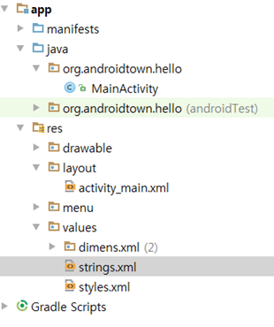
프로젝트 빌드 과정
안드로이드 스튜디오에서 앱 작성
자바에서 빌드(컴파일)
바이트코드로 변환 및 패키징
안드로이드 커널 (LINUX)
ART 런타임
2. 안드로이드 프로젝트

Slide 5
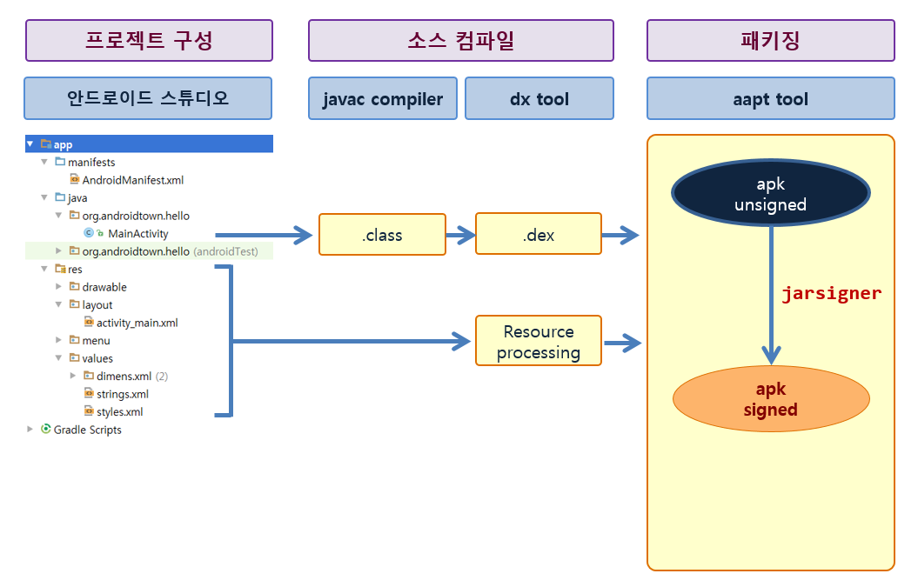
프로젝트 빌드 과정 상세
2. 안드로이드 프로젝트

Slide 6
build.gradle의 주요 정보
설정정보 | 예시 | 설 명
compileSdkVersion | 25 | - 컴파일 시에 사용할 SDK 버전을 지정합니다. 값이 25로 되어 있다면 API 버전이 25인 SDK를 이용해 컴파일한다는 것을 의미합니다.
buildToolsVersion | 25.0.1 | - 빌드 도구의 버전을 지정합니다. SDK 매니저에서 설치한 Tools의 항목 중 Android SDK Build-tools 모듈의 버전과 일치해야 합니다.
minSdkVersion | 15 | - 프로젝트가 지원하는 최소 SDK 버전을 지정합니다. 값이 15로 되어 있다면 API 버전이 15 이전의 단말에서는 앱이 동작하지 않습니다.
targetSdkVersion | 25 | - 실행을 위해 검증한 SDK가 어떤 것인지를 지정합니다. - 값이 25로 되어 있다고 하더라도 하위 버전인 24나 22 버전에서 동작하지 않는 것은 아닙니다. 하지만 SDK 매니저에 API 버전이 25인 모듈은 설치되어 있어야 합니다.
... appcomat ... | 25.0.1 | - dependencies 안에 들어 있는 항목들 중 하나로 최근 API에서는 지원하지 않는 예전 단말들을 지원하기 위한 추가 클래스들이 들어가 있는 라이브러리를 지정합니다. 보통 appcompat라는 이름의 모듈로 제공됩니다.
2. 안드로이드 프로젝트

Slide 7
둘째 마당 – CH1. 안드로이드 스튜디오와 기본 레이아웃 익히기
2.
뷰와 뷰의 크기속성 이해하기

Slide 8
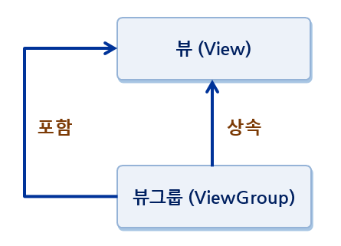
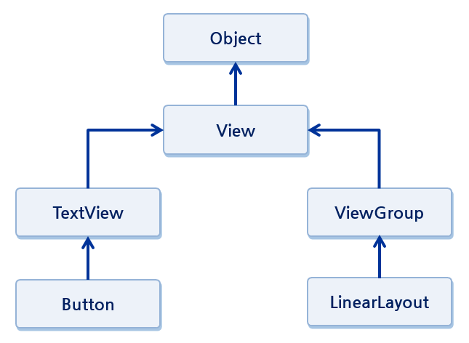
뷰와 뷰그룹의 정의
뷰(View)
- 화면에 보이는 각각의 것들 (버튼, 텍스트 등등)
- 흔히 콘트롤(Control)이나 위젯(Widget)이라 불리는 UI 구성 요소
뷰 그룹(View Group)
- 뷰들을 여러 개 포함하고 있는 것
- 뷰 그룹도 뷰에서 상속하여 뷰가 됨. 즉, 위의 뷰는 버튼, 텍스트 뿐만 아니라 이것들을 포함하는 눈에 보이지 않는 영역을 포함함
위젯(Widget)
- 뷰 중에서 일반적인 컨트롤의 역할을 하고 있는 것
- 버튼, 텍스트 등등
레이아웃(Layout)
- 뷰 그룹 중에서 내부에 뷰들을 포함하고 있으면서 그것들을 배치하는 역할을 하는 것
[ 뷰와 뷰 그룹의 관계 ]
[버튼과 리니어 레이아웃의 계층도]
2. 뷰와 뷰의 크기속성 이해하기

Slide 9
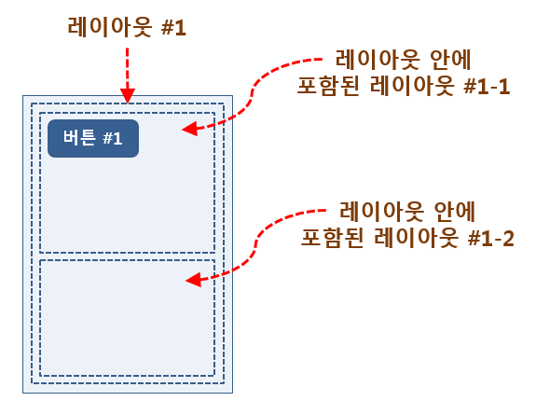
레이아웃 안에 레이아웃 포함시키기
레이아웃도 뷰이기 때문에 레이아웃 안에 레이아웃을 포함시킬 수 있음
2. 뷰와 뷰의 크기속성 이해하기

Slide 10
상속에 대해 잘 몰라요!
상속
- 객체지향의 가장 기본적인 개념 중 하나
- 부모의 특성을 그대로 물려받는 것으로 변수나 메소드 재사용 가능
액티비티의 상속
- 처음 만들어 본 액티비티에서 extends 키워드 사용
부모 클래스의 메소드를 재정의
- onCreate() 메소드는 이미 부모 클래스에 정의되어 있음
- 기능을 추가하고 싶을 때 재정의(Override)
this와 super
- 나 자신은 this, 부모는 super 를 사용하여 변수나 메소드 참조
super.onCreate( … );
액티비티
(AppCompatActivity)
onCreate( )
onDestroy( )
상속
내가 만든 액티비티
(MainActivity)
public class MainActivity extends AppCompatActivity
2. 뷰와 뷰의 크기속성 이해하기

Slide 11
재정의한 메소드를 시스템에서 호출하는 방법
안드로이드 OS
액티비티
(Activity)
onCreate( )
onDestroy( )
상속
onCreate( ) 호출
내가 만든 액티비티
(MainActivity)
액티비티 관리자
(Activity Manager)
onCreate( ) 재정의
public void onCreate( … ) {
super.onCreate();
…
}
액티비티가 만들어질 때 onCreate() 호출
- 내가 만든 액티비티의 onCreate() 메소드를 호출
- super.onCreate() 를 호출하여 Activity 클래스에 정의된 onCreate() 메소드의 기능을 사용
- 그 아래에 추가적으로 필요한 기능을 코드로 추가
2. 뷰와 뷰의 크기속성 이해하기

Slide 12
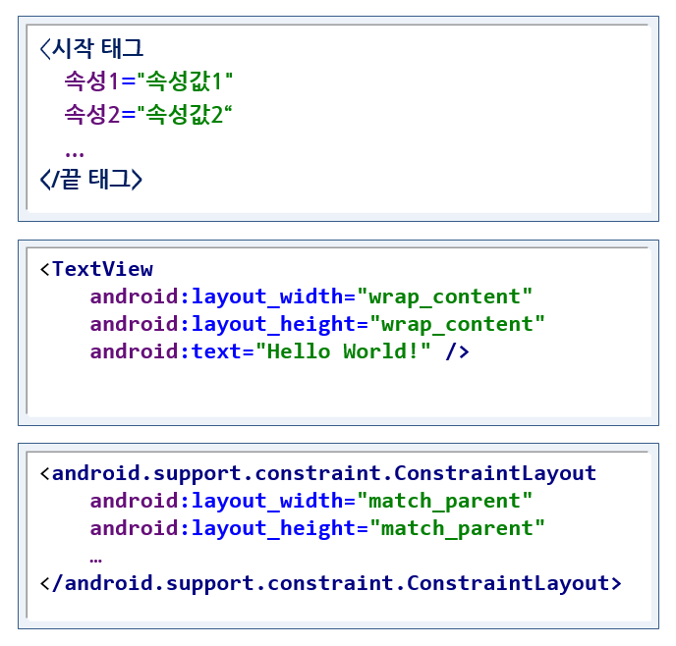
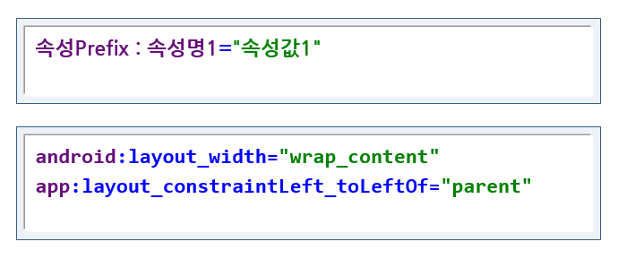
XML 레이아웃의 구성
뷰 태그와 속성으로 구성됨
2. 뷰와 뷰의 크기속성 이해하기

Slide 13
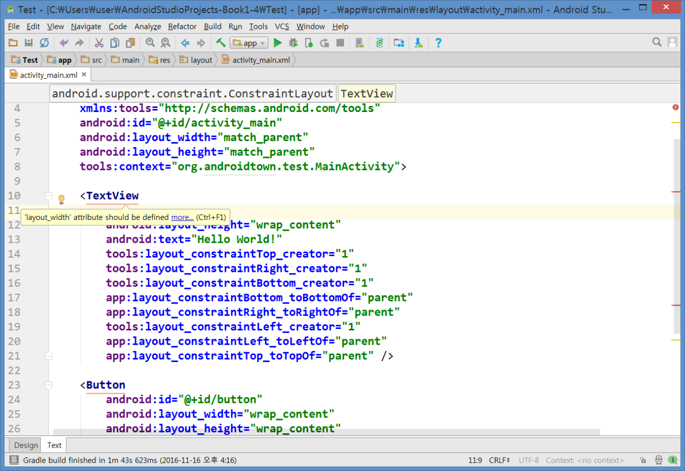
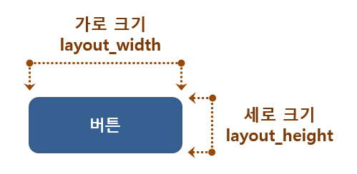
가로 크기와 세로 크기 속성
가로 크기와 세로 크기는 뷰의 필수 속성
속성 제거 시 에러 표시
2. 뷰와 뷰의 크기속성 이해하기

Slide 14
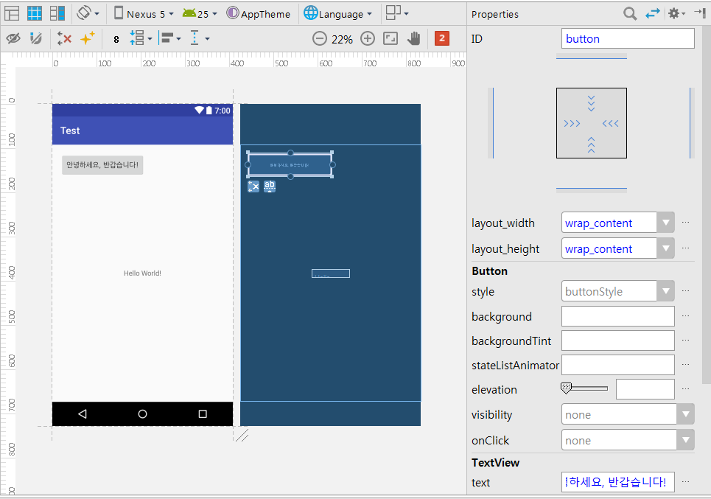

크기 지정 방법
[필수] layout_width, layout_height
- 가장 기본적이면서 필수 속성으로 뷰의 폭과 높이를 설정함
(1) match_parent
뷰그룹에 남아 있는 여유 공간을 채움
(2) wrap_content
뷰에 들어 있는 내용물의 크기에 따라 뷰의 크기가 결정됨
(3) 크기 값 지정
크기를 고정된 값으로 직접 지정하고 싶을 때 사용함
ex) “100px”, “200dp”
2. 뷰와 뷰의 크기속성 이해하기

Slide 15
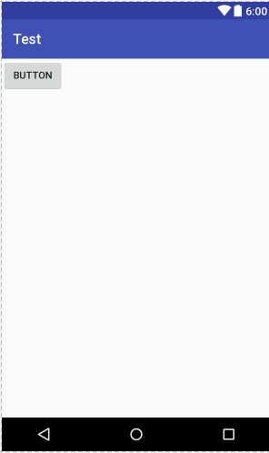
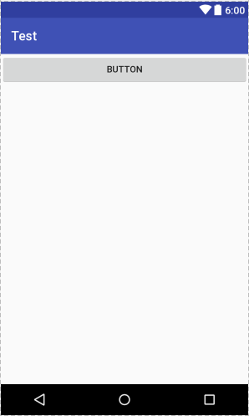
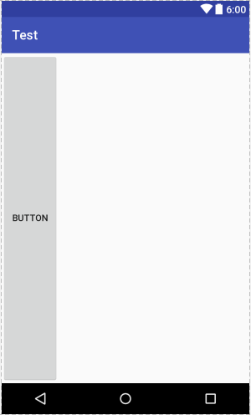
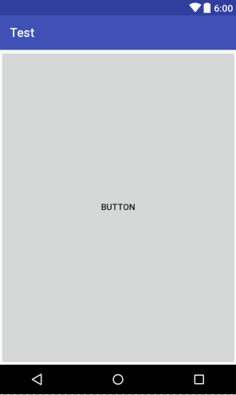
최상위 레이아웃을 다른 것으로 변경한 경우
match_parent와 wrap_content 적용 상태를 확실하게 구분할 수 있음
2. 뷰와 뷰의 크기속성 이해하기

Slide 16
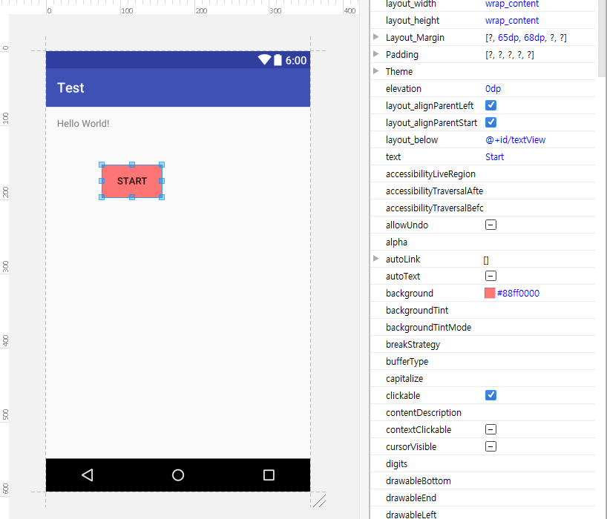
크기 지정 방법
backgroud
-배경색 지정
- #ARGB(A:Alpha, R:Red, G:green, B:Blue)의 순서
- 16진수 값으로 지정
(예) #ff0000
#88ff0000
#00ff0000
activity_main.xml
android:background="#88ff0000“
id
-뷰의 id를 지정함 (“@+id/…”형태)
- xml 레이아웃에 정의한 뷰를 자바 소스에서 참조하는 데 사용
- xml 레이아웃 안에서 다른 뷰를 참조하는 데 사용
(R.id.[ID]형태로 참조)
인플레이션(inflation)
- xml 레이아웃에 정의된 정보를 메모리 상에서 객체로
만드는 객체화 과정
- 애플리케이션이 시작될 때 이 과정을 거쳐 메모리 상에
만들어진 객체들을 참조하기 위해 id를 지정함
2. 뷰와 뷰의 크기속성 이해하기

Slide 17
둘째 마당 – CH1. 안드로이드 스튜디오와 기본 레이아웃 익히기
3.
레이아웃 살펴보기

Slide 18
안드로이드에서 제공하는 대표 레이아웃
레이아웃 이름 | 설명
리니어 레이아웃 | 박스(Box)모델 사각형 영역들을 이용해 화면을 구성하는 방법 표준 자바의 BoxLayout과 유사
상대 레이아웃 | 규칙(Rule)기반 모델 부모 컨테이너나 다른 뷰와의 상대적 위치를 이용해 화면을 구성하는 방법 가장 단순하지만 여러 개의 뷰를 ㅜ가하는 경우 중첩시킬 수 있으므로 뷰를 중첩한 후 각 뷰를 전환하여 보여주는 방식으로 사용할 때 유용함
프레임 레이아웃 | 격자(Grid)모델 격자 모양의 배열을 이용하여 화면을 구성하는 방법 HTML에서 많이 사용하는 정렬 방식과 유사하여 실용적임
테이블 레이아웃 | 스크롤이 가능한 컨테이너 뷰 또는 뷰그룹이 들어갈 수 있으며 화면 영역을 넘어갈 때 스크롤 기능 제공
스크롤 뷰 | 스크롤이 가능한 컨테이너 뷰 또는 뷰그룹이 들어갈 수 있으며 화면 영역을 넘어갈 때 스크롤 기능 제공
3. 레이아웃 익히기

Slide 19
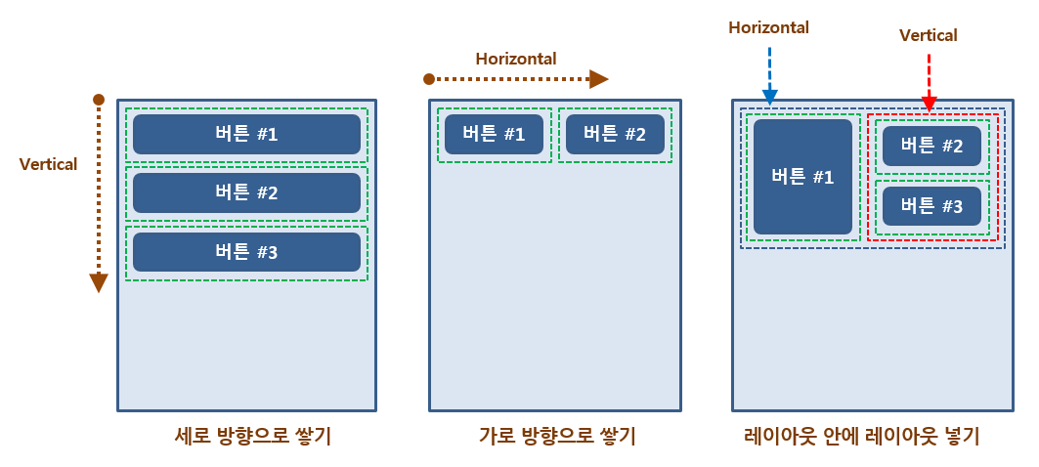
리니어 레이아웃 사용방식
1. 대표적인 레이아웃 살펴보기

Slide 20
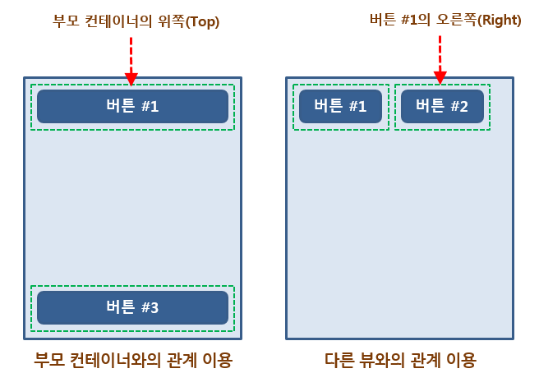
상대 레이아웃 사용방식
1. 대표적인 레이아웃 살펴보기

Slide 21
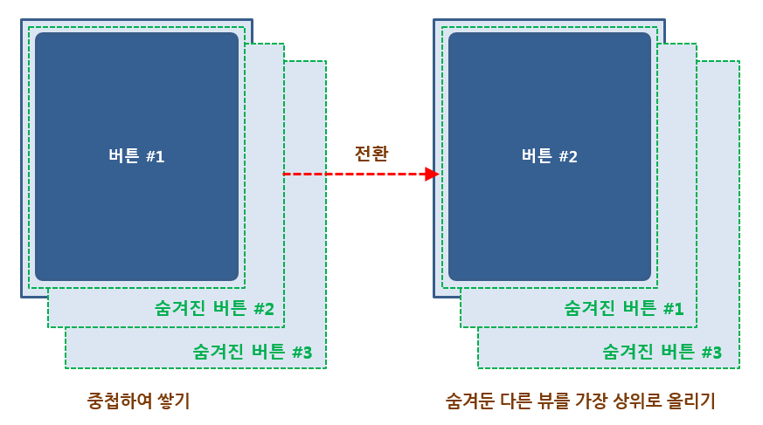
프레임 레이아웃 사용방식
1. 대표적인 레이아웃 살펴보기

Slide 22
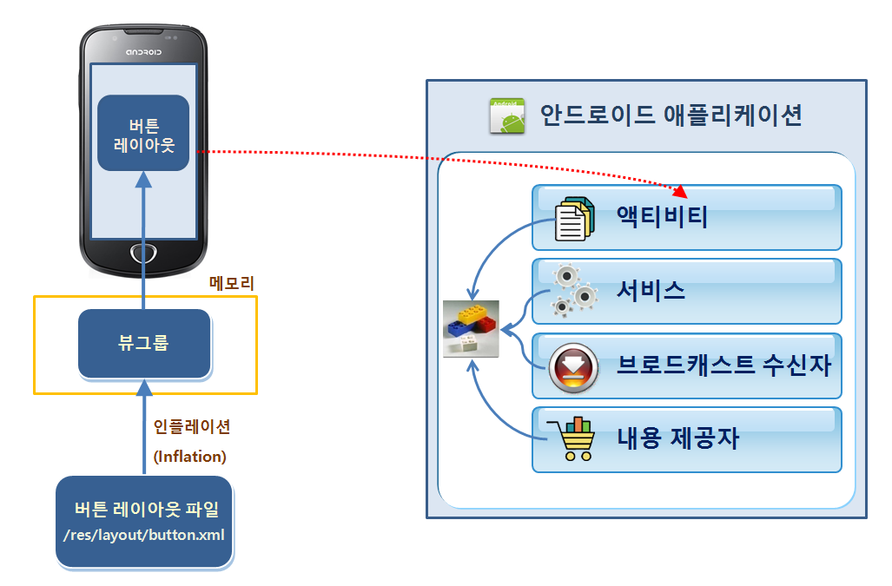
안드로이드 애플리케이션 구성요소

Slide 23
둘째 마당 – CH3. 애플리케이션 구성하기
4.
레이아웃 인플레이션 이해하기

Slide 24
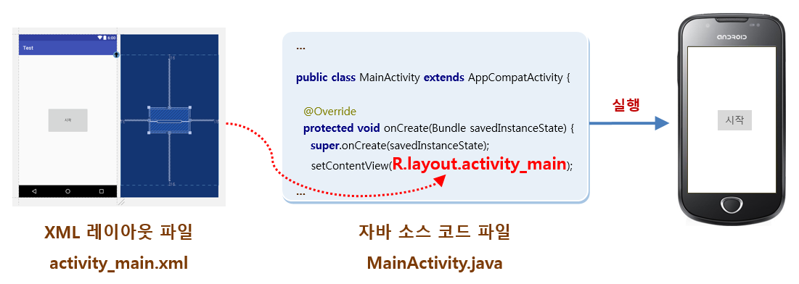
XML 레이아웃 파일과 자바 소스 파일의 매칭
setContentView 메소드에서 XML 레이아웃 파일 매칭
R.layout.레이아웃 파일 이름
1. 레이아웃 인플레이션

Slide 25
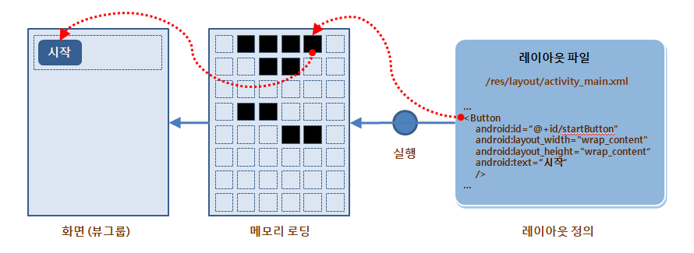
인플레이션이란?
인플레이션 : XML 레이아웃에 정의된 내용이 메모리에 객체화되는 과정
["시작“ 버튼의 레이아웃 인플레이션 과정]
1. 레이아웃 인플레이션

Slide 26
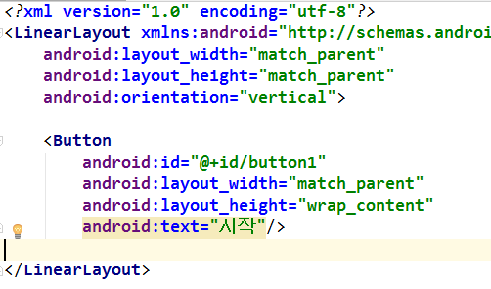
activity-main.xml

Slide 27
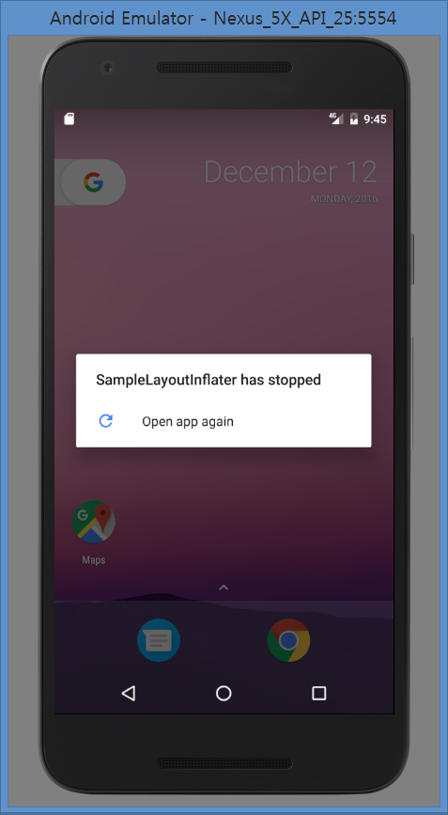
레이아웃 인플레이션의 이해 – 호출 순서
public class MainActivity extends AppCompatActivity {
@Override
public void onCreate(Bundle savedInstanceState) {
super.onCreate(savedInstanceState);
Button button = (Button) findViewById(R.id.button);
button.setText(＂시작됨＂);
setContentView(R.layout.activity_main);
}
}
Inflation 되기 전 객체에 접근하여
오류발생
1. 레이아웃 인플레이션

Slide 28
setContentView() 메소드의 역할
[Reference]
public void setContentView (int layoutResID)
public void setContentView (View view [, ViewGroup.LayoutParams params])
setContentView() 메소드의 역할
- 화면에 나타낼 뷰를 지정하는 역할
- XML 레이아웃의 내용을 메모리 상에 객체화하는 역할
[Reference]
getSystemService(Context.LAYOUT_INFLATER_SERVICE)
전체 화면 중에서 일부분만을 차지하는 화면 구성요소들을 XML 레이아웃에서 로딩하여 보여줄 수 없을까?
- LayoutInflater 라는 클래스를 제공하며, 이 클래스는 시스템 서비스로 제공됨
1. 레이아웃 인플레이션

Slide 29
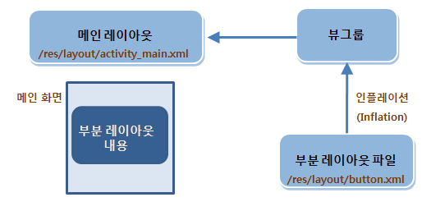
레이아웃 인플레이션의 개념도
[화면의 일부분을 XML 레이아웃 파일의 내용으로 적용하는 과정]
1. 레이아웃 인플레이션

Slide 30
둘째 마당 – CH3. 애플리케이션 구성하기
5.
화면 구성과 화면 간 전환

Slide 31
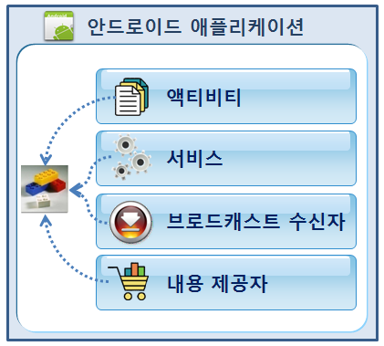
액티비티
하나의 화면으로 구성
[안드로이드 애플리케이션을 구성하는 네 가지 구성요소]
2. 화면 구성과 화면 간 전환

Slide 32
화면을 띄울 때 시스템으로 요청하기
메인 액티비티
메뉴 액티비티
startActivity()
startActivityForResult()
인텐트
시스템
2. 화면 구성과 화면 간 전환

Slide 33
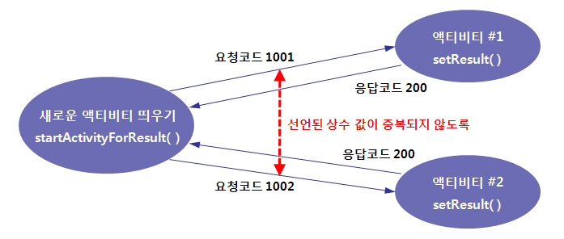
화면 구성과 화면 간 전환 과정
onActivityResult()
[액티비티에 선언된 상수 값 중복에 주의]
[Reference]
startActivityForResult(Intent intent, int requestCode)
setResult(int resultCode, Intent intent)
protected void onActivityResult(int requestCode, int resultCode, Intent data)
2. 화면 구성과 화면 간 전환

Slide 34
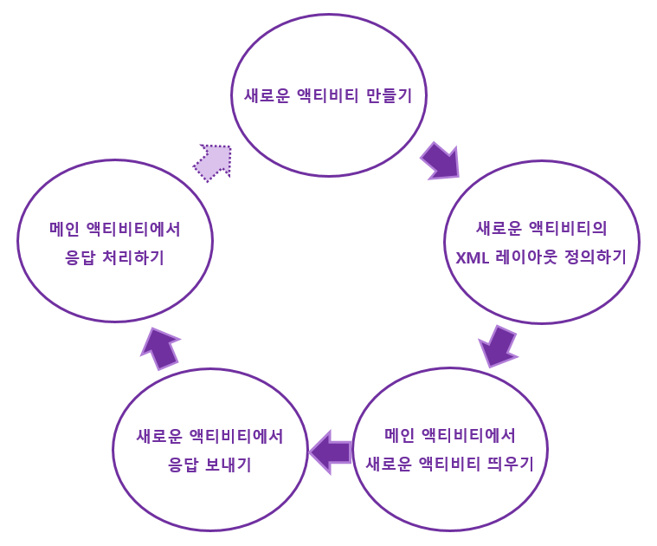
액티비티 구성 과정 정리
onActivityResult()
인텐트 부가데이터
-putExtra(key, value)
-getIntExtra(key);
getStringExtra(key);
setResult()
startActivityForResult()
2. 화면 구성과 화면 간 전환

Slide 35
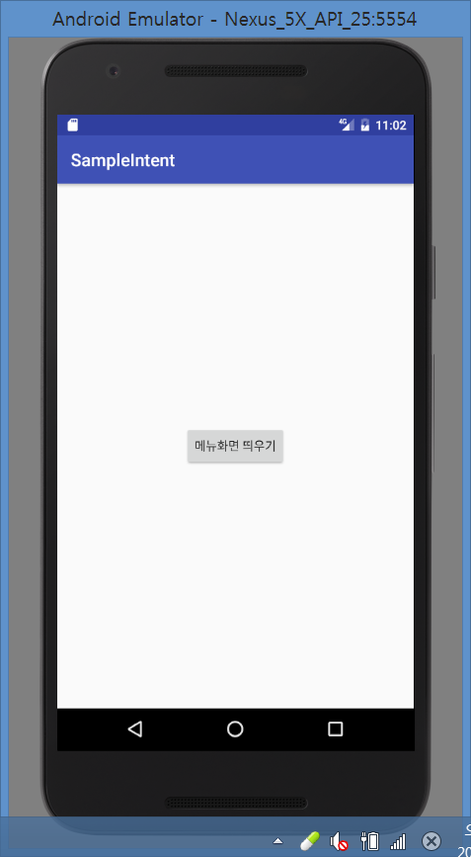
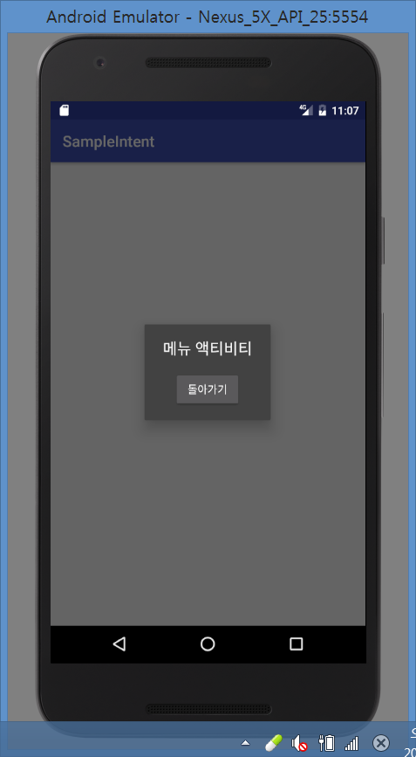
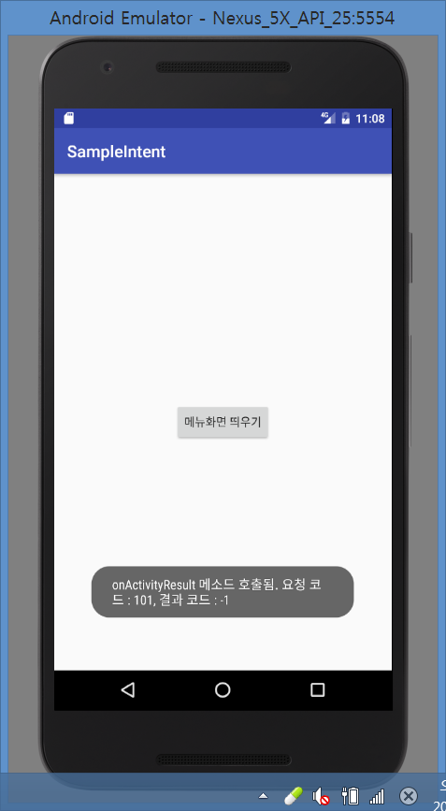
앱 실행 결과
startActivityForResult()
setResult()
onActivityResult()
MainActiviy
MenuActiviy
MainActiviy
2. 화면 구성과 화면 간 전환

Slide 36
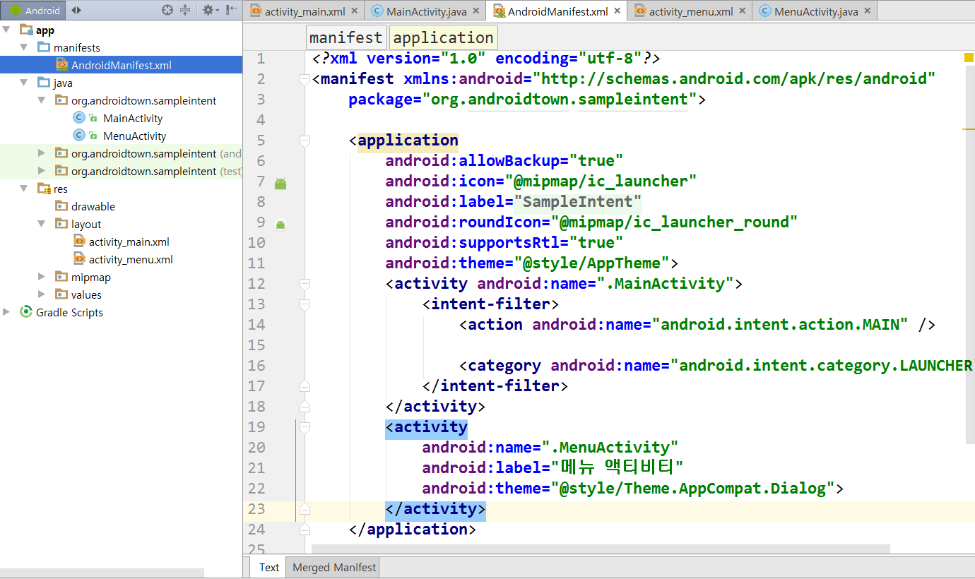
새로운 프로젝트 만들고 새 화면 추가
SampleIntent 라는 이름으로 새로운 프로젝트 만들고 MenuActivity 추가
2. 화면 구성과 화면 간 전환

Slide 37
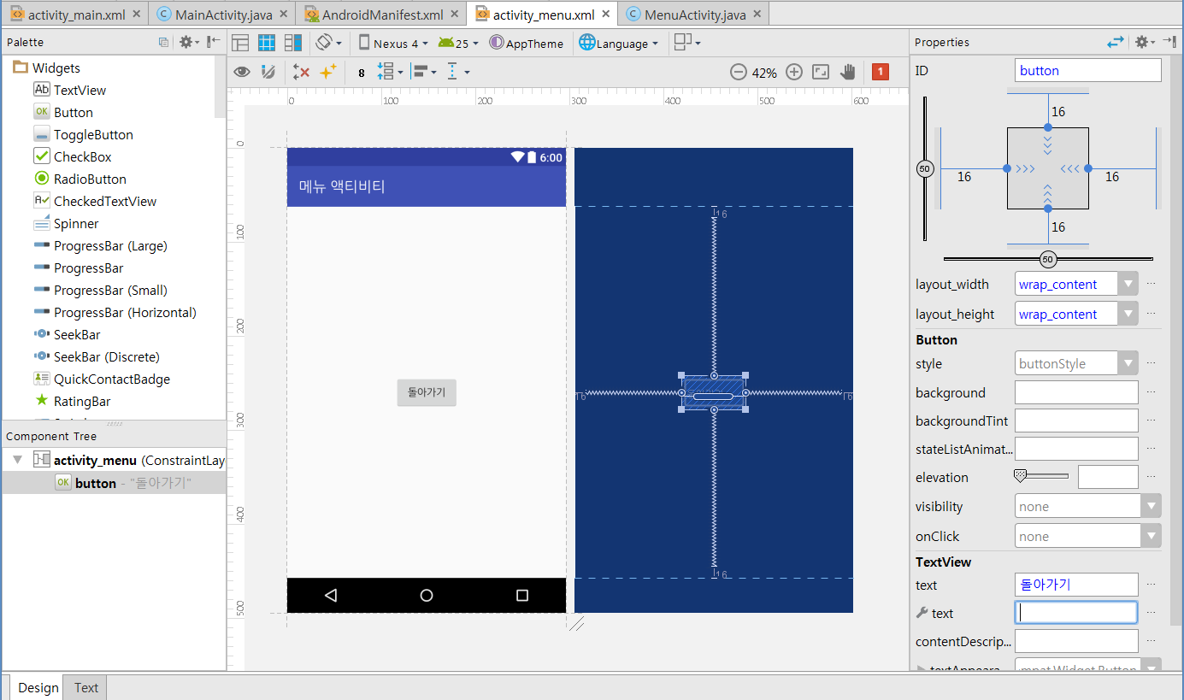
메뉴 화면에 버튼 추가
activity_menu.xml 파일 열고 [돌아가기] 버튼 추가
2. 화면 구성과 화면 간 전환

Slide 38
돌아가기 버튼에 기능 추가
[Reference]
setResult(int resultCode, Intent intent)
Button button = (Button) findViewById(R.id.button); button.setOnClickListener(new View.OnClickListener() { public void onClick(View v) { Intent intent = new Intent(); intent.putExtra("name", "mike"); setResult(RESULT_OK, intent); finish(); } });
MenuActivity.java
2. 화면 구성과 화면 간 전환

Slide 39
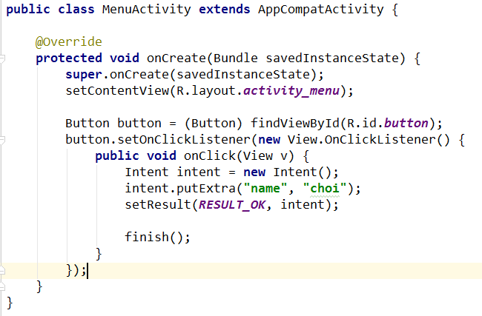
MenuActivity.java

Slide 40
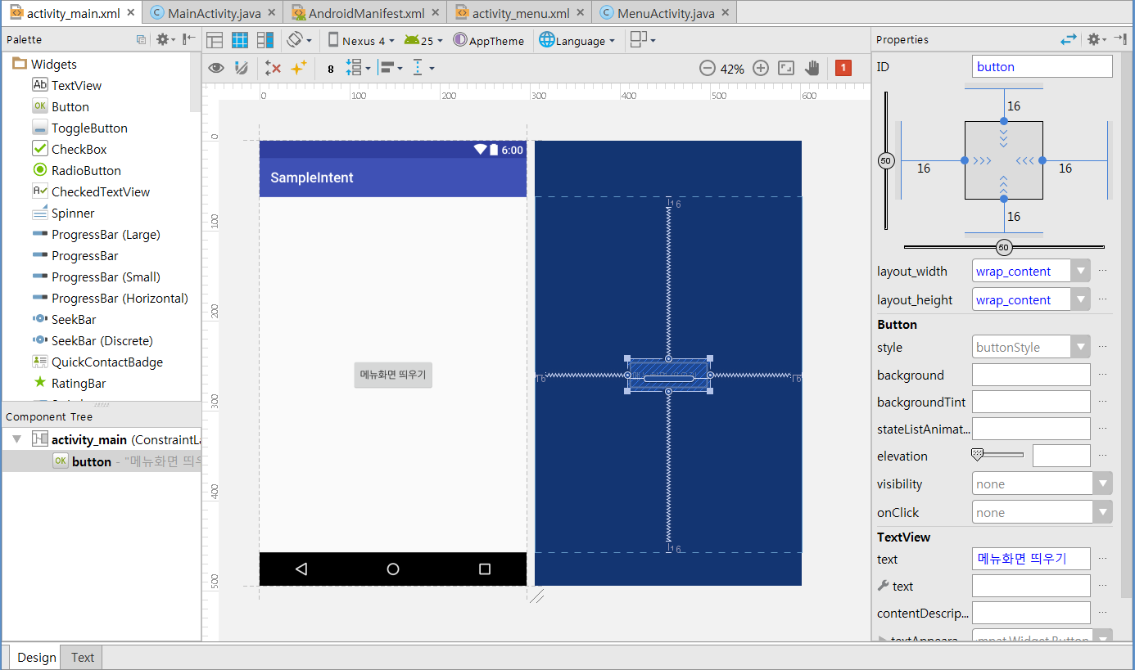
메인 화면에 버튼 추가
activity_main.xml 파일 열고 [메뉴화면 띄우기] 버튼 추가
2. 화면 구성과 화면 간 전환

Slide 41
메뉴화면 띄우기 버튼에 기능 추가
[Reference]
startActivityForResult(Intent intent, int requestCode)
public void onButton1Clicked(View v) {
Intent intent = new Intent(getApplicationContext(), MenuActivity.class);
startActivityForResult(intent, REQUEST_CODE_MENU);
}
2. 화면 구성과 화면 간 전환

Slide 42
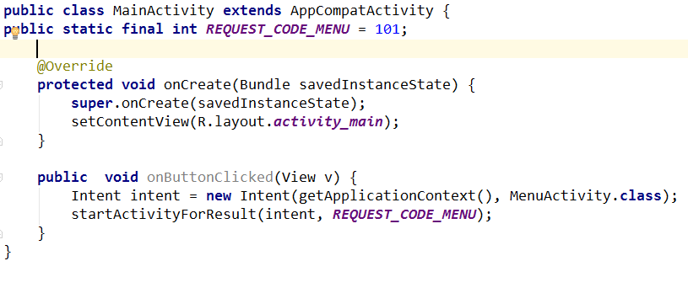
MainActivity.java

Slide 43
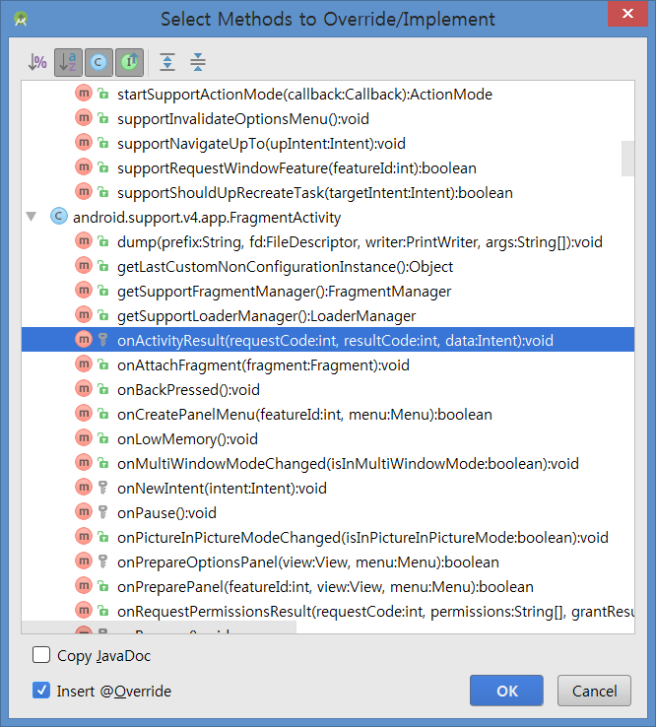
응답을 받기 위한 메소드 추가
onActivityResult 메소드 재정의
2. 화면 구성과 화면 간 전환

Slide 44
응답받은 결과를 토스트로 보여주기
protected void onActivityResult(int requestCode, int resultCode, Intent data) { super.onActivityResult(requestCode, resultCode, data); if (requestCode == REQUEST_CODE_MENU) { Toast.makeText(getApplicationContext(),
"onActivityResult 메소드 호출됨. 요청 코드 : " + requestCode +
", 결과 코드 : " + resultCode, Toast.LENGTH_LONG).show(); if (resultCode == RESULT_OK) { String name = data.getExtras().getString("name"); Toast.makeText(getApplicationContext(), "응답으로 전달된 name : " + name,
Toast.LENGTH_LONG).show(); } } }
2. 화면 구성과 화면 간 전환

Slide 45
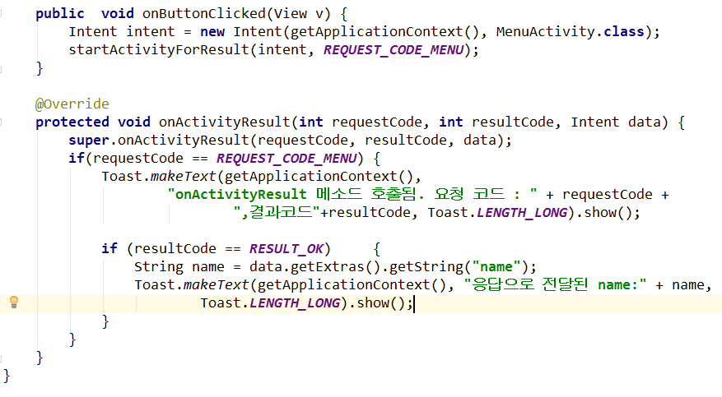
MainActity.java

Slide 46
둘째 마당 – CH3. 애플리케이션 구성하기
6.
인텐트 살펴보기

Slide 47




인텐트와 데이터 전달
android.content 패키지 안에 정의
데이터를 전달하기 위해 만들어둔 객체 타입
애플리케이션 구성 요소 간에 작업 수행을 위한 정보를 전달하는 역할
안드로이드 애플리케이션
액티비티
서비스
브로드캐스트 수신자
액티비티
인텐트
액티비티
startActivity()
startActivityForResult()
인텐트
인텐트
startService ()
bindService()
broadcastIntent ()
브로드캐스트 수신자
인텐트
서비스
3. 인텐트 살펴보기

Slide 48
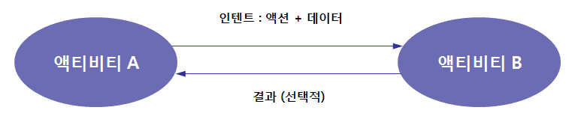
액티비티 간의 인텐트 전달
[Reference]
startActivity()
startService() 또는 bindService()
broadcastIntent()
[액티비티 간의 인텐트 전달]
3. 인텐트 살펴보기

Slide 49
액션과 데이터를 사용하는 대표적인 예
속성 | 설명
ACTION_DIAL tel:01077881234 | 주어진 전화번호를 이용해 전화걸기 화면을 보여줌
ACTION_VIEW tel:01077881234 | 주어진 전화번호를 이용해 전화걸기 화면을 보여줌. URI 값의 유형에 따라 VIEW 액션이 다른 기능을 수행함
ACTION_EDIT content://contacts/people/2 | 전화번호부 데이터베이스에 있는 정보 중에서 ID 값이 2인 정보를 편집하기 위한 화면을 보여줌
ACTION_VIEW content://contacts/people | 전화번호부 데이터베이스의 내용을 보여줌
3. 인텐트 살펴보기

Slide 50
명시적 인텐트와 암시적 인텐트
[Reference]
Intent()
Intent(Intent o)
Intent(String action [,Uri uri])
Intent(Context packageContext, Class<?> cls)
Intent(String action, Uri uri, Context packageContext, Class<?> cls)
명시적 인텐트(Explicit Intent)
- 인텐트에 클래스 객체나 컴포넌트 이름을 지정하여 호출할 대상을 확실히 알 수 있는 경우
암시적 인텐트(Implicit Intent)
액션과 데이터를 지정하긴 했지만 호출할 대상이 달라질 수 있는 경우
MIME 타입에 따라 안드로이드 시스템에서 적절한 다른 앱의 액티비티를 찾은 후 띄우는 방식
- 범주(category), 타입(Type), 컴포넌트(component), 부가 데이터(extras)
3. 인텐트 살펴보기

Slide 51
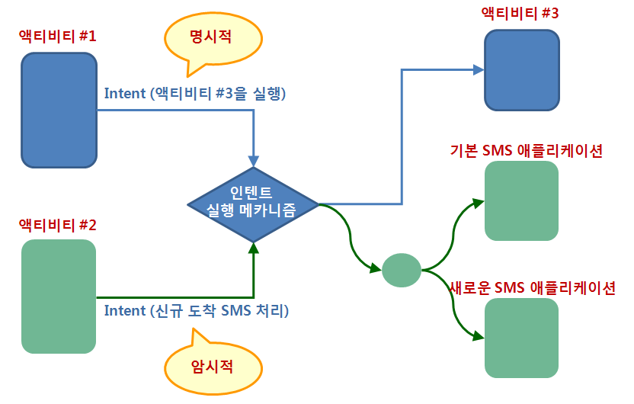
명시적 인텐트와 암시적 인텐트

Slide 52
인텐트의 대표적 속성
범주 (Category)
- 액션이 실행되는 데 필요한 추가적인 정보를 제공
타입 (Type)
- 인텐트에 들어가는 데이터의 MIME 타입을 명시적으로 지정
컴포넌트 (Component)
- 인텐트에 사용될 컴포넌트 클래스 이름을 명시적으로 지정
부가 데이터 (Extra)
- 인텐트는 추가적인 정보를 넣을 수 있도록 번들(Bundle) 객체를 담고 있음
- 이 객체를 통해 인텐트 안에 더 많은 정보를 넣어 다른 애플리케이션 구성요소에 전달할 수 있음
putExtra(key, value)
getIntExtra(key);
getStringExtra(key);
3. 인텐트 살펴보기

Slide 53
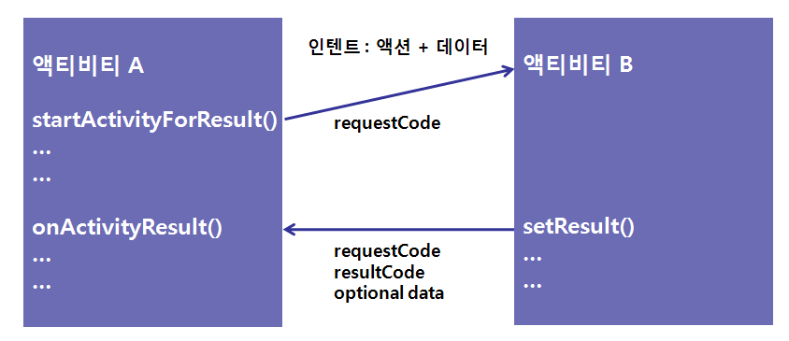
액티비티 간의 데이터 전달 방법 정리
3. 인텐트 살펴보기

Slide 54
둘째 마당 – CH3. 애플리케이션 구성하기
7.
액티비티를 위한 플래그와 부가데이터

Slide 55
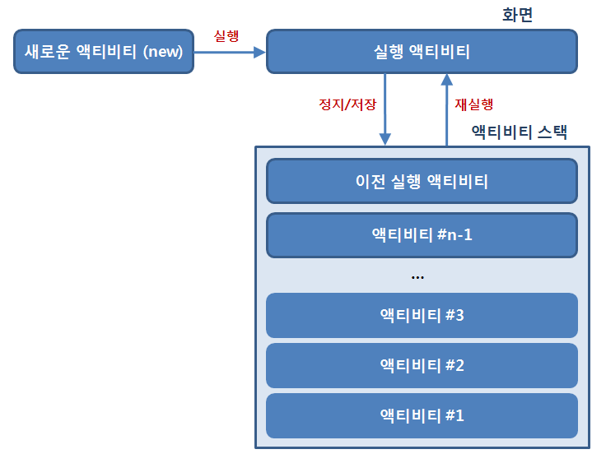
액티비티 스택
새로운 액티비티가 실행되면 이전의 액티비티는 정지된 상태로 액티비티 스택에 들어감
쉽게 생각하면 새로운 화면의 뒤에 이전 화면이 숨어있는 것과 같음
구체적인 예로, 전화가 오거나 하는 상황에서는 전화를 받는 것이 더 중요한 일이므로 통화를 위한 화면이 갑자기 화면을 점유하게 되어 이전 화면을 중지시키고 화면 뒤에 놓아두도록 함
3. 인텐트 살펴보기

Slide 56
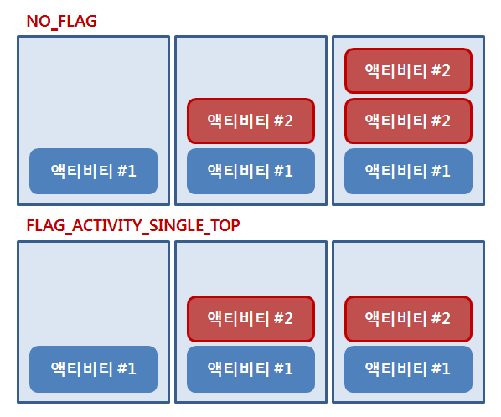
액티비티 스택과 플래그 사용
[Reference]
FLAG_ACTIVITY_SINGLE_TOP
FLAG_ACTIVITY_NO_HISTORY
FLAG_ACTIVITY_CLEAR_TOP
새로운 액티비티를 실행할 때마다 메모리에 새로운 객체를 만들고 이전 화면 위에 쌓는 방식은 비효율적일 수 있음
동일한 화면이 이미 만들어져 있는 경우에는 그 화면을 그대로 보여주고 싶다면 플래그를 사용하면 됨
[FLAG_ACTIVITY_SINGLE_TOP 플래그를 사용한 경우]
4. 액티비티를 위한 플래그와 부가데이터

Slide 57
액티비티 플래그 사용 예
Intent intent = new Intent(getBaseContext(), AnotherActivity.class );
intent.putExtra("startCount", String.valueOf(startCount ));
intent.setFlags(Intent.FLAG_ACTIVITY_SINGLE_TOP );
startActivityForResult(intent, REQUEST_CODE_ANOTHER );
1
인텐트 객체 생성
2
부가 데이터 넣기
3
인텐트 플래그 설정
4
인텐트 띄우기
4. 액티비티를 위한 플래그와 부가데이터

Slide 58
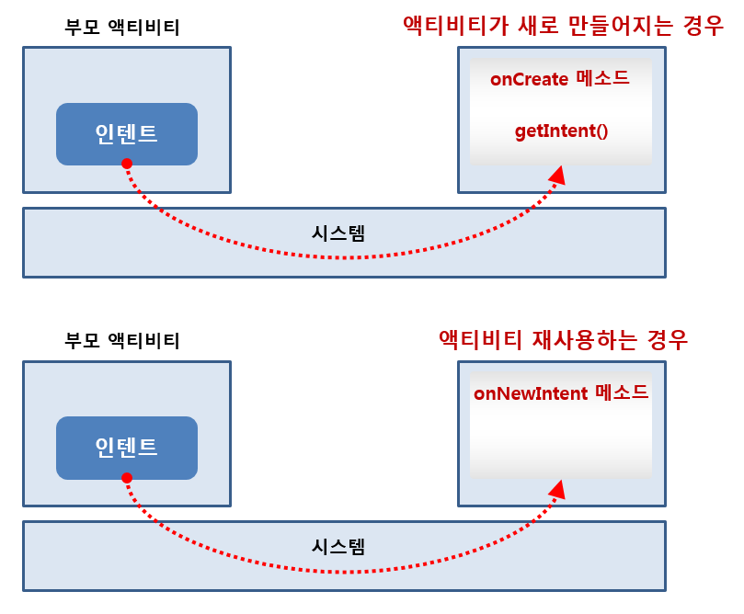
액티비티에서 인텐트를 전달받는 두 가지 경우
4. 액티비티를 위한 플래그와 부가데이터

Slide 59
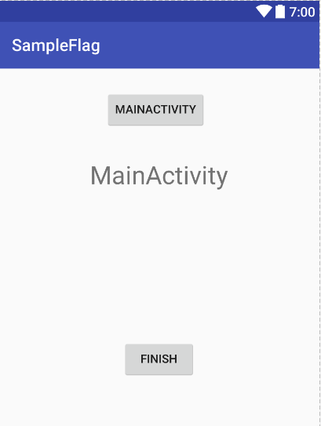
액티비티 플래그 FLAG_ACTIVITY_SINGLE_TOP
MainActivity 3번 띄우기
count 변수 Toast로 보여주기
no Flag, ACTIVITY_FLAG_SINGLE_TOP 비교하기
OnNewIntent 메소드 만들기

Slide 60
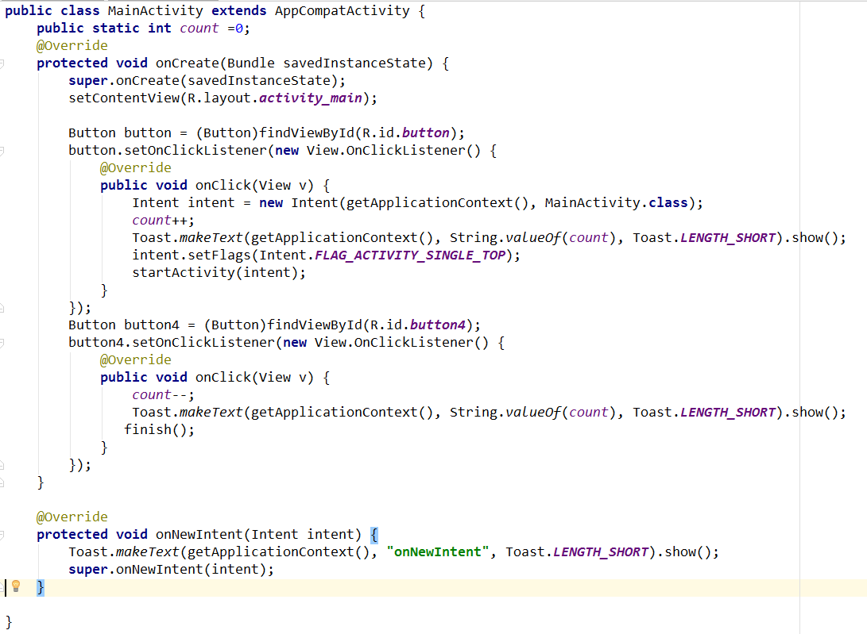
액티비티 플래그 FLAG_ACTIVITY_SINGLE_TOP
액티비티가 재사용될 경우만 호출

Slide 61
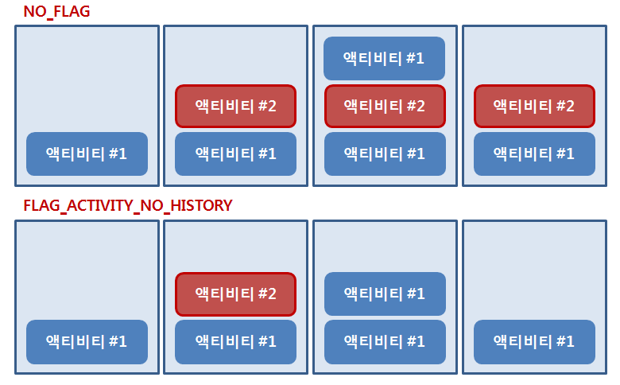
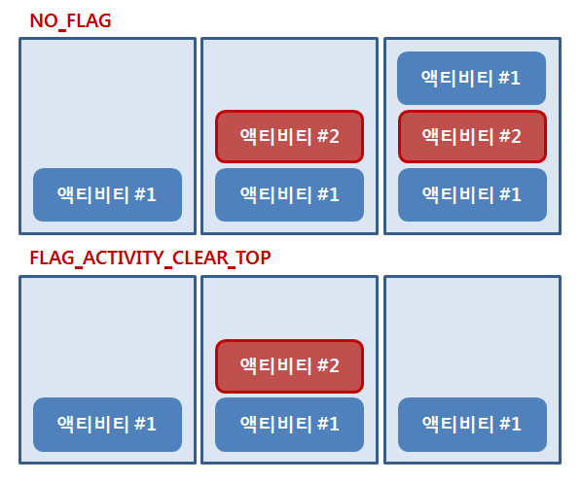
다른 액티비티 플래그의 사용
액티비티#3
액티비티#3
[FLAG_ACTIVITY_NO_HISTORY 플래그를 사용한 경우]
[FLAG_ACTIVITY_CLEAR_TOP 플래그를 사용한 경우]
4. 액티비티를 위한 플래그와 부가데이터

Slide 62
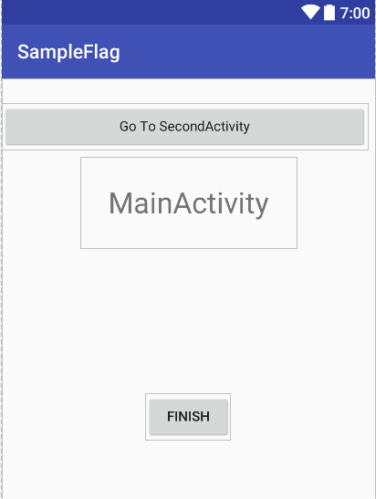
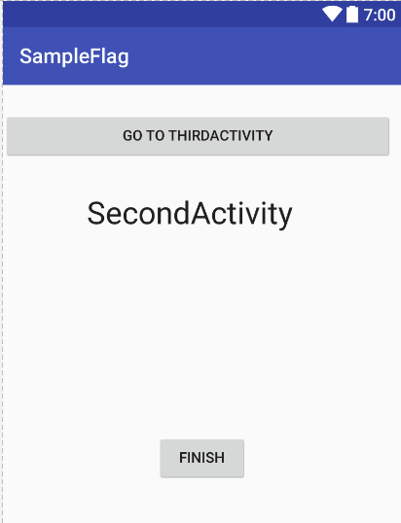
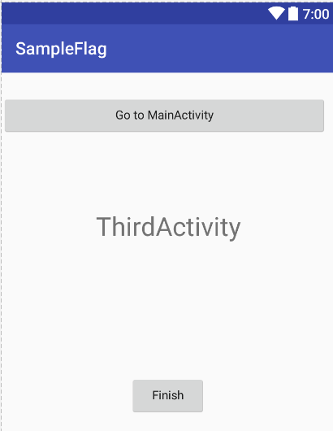
FLAG_ACTIVITY_NO_HISTORY
FLAG_ACTIVITY_NO_HISTORY
finish()

Slide 63


FLAG_ACTIVITY_NO_HISTORY
MainActivity.java
SecondActivity.java

Slide 64


FLAG_ACTIVITY_NO_HISTORY
ThirdActivity
ThirdActivity.java (FLAG_ACTIVITY_CLEAR_TOP | FLAG_ACTIVITY_SINGLE_TOP)

Slide 65
부가 데이터 전달하기
[Reference]
Intent putExtra(String name, String value)
Intent putExtra(String name, int value)
Intent putExtra(String name, boolean value)
String getStringExtra(String name)
int getlntExtra(String name, int defaultValue)
boolean getBooleanExtra(String name, boolean defaultValue)
화면과 화면 간에 데이터를 전달하고 싶다면 인텐트의 부가 데이터(Extra)로 넣어 전달하는 방법을 사용함
인텐트는 화면과 화면 간 뿐만 아니라 화면과 서비스 간, 또는 브로드캐스트 수신자와 화면 간 등등 애플리케이션 구성 요소 간에 부가 데이터로 넣어 데이터를 전달할 수 있음
전달데이터가 기본 자료형이 아니라 객체 자료형인 경우에는 객체를 직렬화한 후 전달할 수 있음(Parcelable인터페이스 구현)
[Reference]
public abstract int describeContents()
public abstract void writeToParcel(Parcel dest, int flags)
4. 액티비티를 위한 플래그와 부가데이터

Slide 66

번들 객체
4. 액티비티를 위한 플래그와 부가데이터

Slide 67


Parcelable 예제
Parcelable 예제
Parcelable 객체 만들기
또다른 액티비티에 Parcelable 객체 전달하기
SimpleData 객체 정의
메인 액티비티 코드 작성
Parcelable 인터페이스를 구현하는 객체 정의
또 다른 액티비티를 띄워줄 때 부가데이터 전달
번들 객체 안에 SimpleData 객체가 들어 있으므로 getParcelable() 메소드로 객체를 참조한 후 화면의 텍스트뷰에 전달 받은 데이터를 보여준다
장점 : Parcelable인터페이스를 사용하면 객체를 정의해 데이터를 전달할 수 있으므로 코드가 좀 더 단순해지고 재사용성이 높아짐
단점 : 데이터를 담아 둘 새로운 객체를 일일이 정의하는 것이 번거로움
또다른 액티비티 코드 작성
전달된 객체를 이용해 데이터 표시
4. 액티비티를 위한 플래그와 부가데이터

Slide 68


Parcelable 객체
자바에서 객체를 직렬화 해 주는 Serializable 보다 구현하기는 복잡하지만 가볍고 빠르다

Slide 69
SimpleData 클래스 정의
public class SimpleData implements Parcelable {
int number;
String message;
public SimpleData(int num, String msg) {
number = num;
message = msg;
}
public SimpleData(Parcel src) {
number = src.readInt();
message = src.readString();
}
public static final Parcelable.CreatorCREATOR = new Parcelable.Creator() {
public SimpleData createFromParcel(Parcel in) {
return new SimpleData (in);
}
public SimpleData[] newArray(int size) {
return new SimpleData[size];
}
};
Continued..
4. 액티비티를 위한 플래그와 부가데이터

Slide 70
SimpleData 클래스 정의 (계속)
public int describeContents() {
return 0;
}
public void writeToParcel(Parcel dest, int flags) {
dest.writeInt(number);
dest.writeString(message);
}
public int getNumber() {
return number;
}
public void setNumber(int number) {
this.number = number;
}
public String getMessage() {
return message;
}
public void setMessage(String message) {
this.message = message;
}
}
4
객체 쓰기
4. 액티비티를 위한 플래그와 부가데이터

Slide 71


SimpleData.java
Parcel 객체의 데이터 읽어오기
Parcel 객체로 만드는 역할

Slide 72
메인 액티비티 코드 만들기
…
public static final String KEY_SIMPLE_DATA = "data";
…
public void onButton1Clicked(View v) {
Intent intent = new Intent(getApplicationContext(), AnotherActivity.class);
SimpleData data = new SimpleData(100, "Hello Android!" );
intent.putExtra(KEY_SIMPLE_DATA, data );
startActivity(intent);
}
1
SimpleData 객체 생성
2
인텐트에 부가 데이터로 넣기
4. 액티비티를 위한 플래그와 부가데이터

Slide 73

메인 액티비티 코드 만들기
4. 액티비티를 위한 플래그와 부가데이터

Slide 74

메뉴 액티비티의 화면 레이아웃
4. 액티비티를 위한 플래그와 부가데이터

Slide 75
메뉴 액티비티 코드 만들기
…
Intent intent = getIntent(); processIntent(intent); } private void processIntent(Intent intent) { if (intent != null) { Bundle bundle = intent.getExtras(); SimpleData data = (SimpleData) bundle.getParcelable(KEY_SIMPLE_DATA); textView.setText("전달 받은 데이터\nNumber : " + data.getNumber()
+ "\nMessage : " + data.getMessage()); } }
4. 액티비티를 위한 플래그와 부가데이터

Slide 76

메뉴 액티비티 코드 만들기
4. 액티비티를 위한 플래그와 부가데이터

Slide 77
둘째 마당 – CH3. 애플리케이션 구성하기
8.
액티비티의 수명주기

Slide 78
수명 주기
상 태 | 설 명
실행(Running) | 화면 상에 액티비티가 보이면서 실행되어 있는 상태. 액티비티 스택의 최상위에 있으며 포커스를 가지고 있음
일시 중지(Paused) | 사용자에게 보이기는 하지만 다른 액티비티가 위에 있어 포커스를 받지 못하는 상태. 대화상자가 위에 있어 일부가 가려져 있는 경우에 해당함
중지(Stopped) | 다른 액티비티에 의해 완전히 가려져 보이지 않는 상태
[액티비티의 대표적인 상태 정보]
5. 액티비티의 수명주기

Slide 79

수명주기에 따른 상태 변화
5. 액티비티의 수명주기

Slide 80
액티비티의 상태 메소드
상태 메소드 | 설 명
onCreate() | - 액티비티가 처음에 만들어졌을 때 호출됨 - 화면에 보이는 뷰들의 일반적인 상태를 설정하는 부분 - 이전 상태가 저장되어 있는 경우에는 번들 객체를 참조하여 이전 상태 복원 가능 - 이 메소드 다음에는 항상 onStart() 메소드가 호출됨
onStart() | - 액티비티가 화면에 보이기 바로 전에 호출됨 - 액티비티가 화면 상에 보이면 이 메소드 다음에 onResume() 메소드가 호출됨 - 액티비티가 화면에서 가려지게 되면 이 메소드 다음에 onStop() 메소드가 호출됨
onResume() | - 액티비티가 사용자와 상호작용하기 바로 전에 호출됨
onRestart() | - 액티비티가 중지된 이후에 호출되는 메소드로 다시 시작되기 바로 전에 호출됨 - 이 메소드 다음에는 항상 onStart() 메소드가 호출됨
onPause() | - 또 다른 액티비티를 시작하려고 할 때 호출됨 - 저장되지 않은 데이터를 저장소에 저장하거나 애니메이션 중인 작업을 중지하는 등의 기능을 수행하는 메소드임 - 이 메소드가 리턴하기 전에는 다음 액티비티가 시작될 수 없으므로 이 작업은 매우 빨리 수행된 후 리턴되어야 함 - 액티비티가 이 상태에 들어가면 시스템은 액티비티를 강제 종료할 수 있음
onStop() | - 액티비티가 사용자에게 더 이상 보이지 않을 때 호출됨 - 액티비티가 소멸되거나 또 다른 액티비티가 화면을 가릴 때 호출됨 - 액티비티가 이 상태에 들어가면 시스템은 액티비티를 강제 종료할 수 있음
onDestroy() | - 액티비티가 소멸되어 없어지기 전에 호출됨 - 이 메소드는 액티비티가 받는 마지막 호출이 됨 - 액티비티가 애플리케이션에 의해 종료되거나(finish() 메소드 호출) 시스템이 강제로 종료시키는 경우에 호출될 수 있음 - 위의 두 가지 경우를 구분할 때 isFinishing() 메소드를 이용함 - 액티비티가 이 상태에 들어가면 시스템은 액티비티를 강제 종료할 수 있음
5. 액티비티의 수명주기

Slide 81

수명주기 확인하기 예제
수명주기 확인하기 예제
액티비티 상태에 따른 수명주기 확인하기
상태 메소드 별로 토스트 메시지 추가
XML 레이아웃 정의
메인 액티비티 코드 작성
입력상자와 버튼이 있는 레이아웃
상태 메소드 별로 토스트 메시지 코드 추가
[Generate->Override Methods..]메뉴 사용
화면에 보일 때나 보이지 않을때 항상 호출되는 메소드
->onResume: 화면에 보이기 전에 호출,
onPause : 화면에서 사라지기 전에 호출
앱이 갑자기 중지되거 다시 화면에 나타날 때 데이터의 저장과 복원을 담당
=>SharedPreferences 사용 : 앱 내부에 파일을 하나 만듬. 저장,복원 메소드사용
5. 액티비티의 수명주기

Slide 82

메인 액티비티 코드 만들기

Slide 83



메뉴엑티비티
메뉴 액티비티를 실행했을 경우 destroy() 호출 안됨.
MainActivity.java
MenuActivity.java

Slide 84
메인 액티비티 코드 만들기
@Override
protected void onDestroy() {
super.onDestroy();
Toast.makeText(getBaseContext(), "onDestroy ...", Toast.LENGTH_LONG).show();
}
@Override
protected void onPause() {
super.onPause();
saveCurrentState();
Toast.makeText(getBaseContext(), "onPause ...", Toast.LENGTH_LONG).show();
}
@Override
protected void onRestart() {
super.onRestart();
Toast.makeText(getBaseContext(), "onRestart ...", Toast.LENGTH_LONG).show();
}
4
현재 상태 저장
Continued..
5. 액티비티의 수명주기

Slide 85
메인 액티비티 코드 만들기 (계속)
@Override
protected void onResume() {
super.onResume();
restoreFromSavedState();
Toast.makeText(getBaseContext(), "onResume...", Toast.LENGTH_LONG).show();
}
@Override
protected void onStart() {
super.onStart();
Toast.makeText(getBaseContext(), "onStart ...", Toast.LENGTH_LONG).show();
}
@Override
protected void onStop() {
super.onStop();
Toast.makeText(getBaseContext(), "onStop ...", Toast.LENGTH_LONG).show();
}
5
현재 상태 복원
Continued..
5. 액티비티의 수명주기

Slide 86
메인 액티비티 코드 만들기 (계속)
protected void restoreFromSavedState() {
SharedPreferences myPrefs = getSharedPreferences(PREF_ID, actMode);
if ((myPrefs != null) && (myPrefs.contains("txtMsg")) ){
String myData = myPrefs.getString("txtMsg", "");
txtMsg.setText(myData);
}
}
protected void saveCurrentState() {
SharedPreferences myPrefs = getSharedPreferences(PREF_ID, actMode);
SharedPreferences.Editor myEditor = myPrefs.edit();
myEditor.putString( "txtMsg", txtMsg.getText().toString() );
myEditor.commit();
}
6
설정 정보에 저장한 상태 값을 읽어 와서 복원
상태 값을 설정 정보에 저장
7
Continued..
5. 액티비티의 수명주기

Slide 87

메인 액티비티 코드 만들기(저장과 복원)-SharedPreferences
현재 상태 저장

Slide 88

메인 액티비티 코드 만들기 (저장과 복원-계속)
저장된 상태 복원
설정 정보에 저장한 상태 값을 읽어 와서 복원
상태 값을 설정 정보에 저장
-SharedPreferences pref를 얻는다
-SharedPreferences.Editor 인스턴스를 받아온다
-저장할 데이터(nameInput)를 name이라는 파일에 저장한다

Slide 89

수명주기 확인하기 실행 화면
5. 액티비티의 수명주기

Slide 90
둘째 마당 – CH3. 애플리케이션 구성하기
9.
서비스

Slide 91

자동으로 재시작되는 서비스
서비스는 화면이 없는 상태에서 백그라운드로 실행됨
서비스는 프로세스가 종료되어도 시스템에서 자동으로 재시작함
6. 서비스

Slide 92

서비스를 시작, 중지시키는 메소드
• 서비스는 백그라운드에서 실행되는 애플리케이션 구성 요소
• 서비스는 매니페스트 파일(AndroidManifest.xml) 안에 <service> 태그를 이용하여 선언
• 서비스를 시작/중지시키는 메소드
– Context.startService()
– Context.bindService()
– stopService(…)
– unbindService(…)
• 서비스는 다른 구성 요소들처럼 메인 스레드에서 동작
따라서 CPU를 많이 쓰거나 대기 상태(blocking)를 필요로 하는 작업들은 스레드를 새로 만들어 주어야 함
6. 서비스

Slide 93

새로운 서비스 추가
프로젝트 영역에서 New → Service → Service 메뉴를 이용해 서비스 추가
6. 서비스

Slide 94

액티비티에서 서비스 시작
서비스 시작을 위해 startService 메소드를 호출
메인 액티비티에서 버튼 누르면 시작하도록 할 수 있음
6. 서비스

Slide 95
메인 액티비티 코드 만들기
public class MainActivity extends AppCompatActivity {
@Override
public void onCreate(Bundle savedInstanceState) {
super.onCreate(savedInstanceState);
setContentView(R.layout.activity_main);
Intent myIntent = new Intent(this, MyService.class );
startService(myIntent);
}
}
1
인텐트 객체 생성
2
서비스 시작
6. 서비스

Slide 96


서비스 추가를 위한 대화상자
대화상자에서 서비스명을 입력하고 [Finish] 버튼을 누름
대표적인 세 개 메소드, onCreate, onDestroy, onStartCommand 를 재정의함
6. 서비스

Slide 97
서비스 클래스 정의
public class MyService extends Service {
... @Override public void onCreate() { super.onCreate(); Log.d(TAG, "onCreate() 호출됨."); } @Override public int onStartCommand(Intent intent, int flags, int startId) { Log.d(TAG, "onStartCommand() 호출됨."); if (intent == null) { return Service.START_STICKY; } else { processCommand(intent); } return super.onStartCommand(intent, flags, startId); } ...
서비스는 시스템에 의해 자동으로 다시 시작될 수 있으므로
onStartCommand()메소드로 전달되는 인텐트 객체는 null일수도 있음
START_STICKY 서비스가 비정상 종료되었을 때 시스템이 자동으로 재시작
Continued..
6. 서비스

Slide 98
서비스 클래스 정의
…
private void processCommand(Intent intent) { String command = intent.getStringExtra("command"); String name = intent.getStringExtra("name"); Log.d(TAG, "command : " + command + ", name : " + name); for (int i = 0; i < 5; i++) { try { Thread.sleep(1000); } catch(Exception e) {}; Log.d(TAG, "Waiting " + i + " seconds."); } }
...
Continued..
6. 서비스

Slide 99
서비스는 매니페스트에 자동 추가됨
…
<application … >
…
<service android:name=“.MyService" >
</service>
</application>
…
1
서비스 등록
6. 서비스

Slide 100

서비스 실행하여 로그 확인
[서비스 이용 패턴]
6. 서비스

Slide 101
서비스에서 화면 띄우기
서비스에서 액티비티를 띄울 수 있음
플래그를 이용해 한 번 만들어진 액티비티를 그대로 띄움
서비스는 화면이 없기 때문에 화면이 없는 서비스에서 화면이 있는 액티비티를 띄우려면 새로운 태스크를 만들어야 함.
MainActivity 객체가 이미 만들어져 있을 때 재사용하도록 FLAG도 추가한다
private void processCommand(Intent intent) { ...
Intent showIntent = new Intent(getApplicationContext(), MainActivity.class); showIntent.addFlags(Intent.FLAG_ACTIVITY_NEW_TASK |
Intent.FLAG_ACTIVITY_SINGLE_TOP |
Intent.FLAG_ACTIVITY_CLEAR_TOP); showIntent.putExtra("command", "show"); showIntent.putExtra("name", name + " from service."); startActivity(showIntent); }
6. 서비스

Slide 102
액티비티에서 인텐트 받아 처리하기
액티비티가 이미 메모리에 만들어져 있는 경우 onNewIntent 메소드 호출됨
@Override protected void onNewIntent(Intent intent) { processIntent(intent); super.onNewIntent(intent); } private void processIntent(Intent intent) { if (intent != null) { String command = intent.getStringExtra("command"); String name = intent.getStringExtra("name"); Toast.makeText(this, "command : " + command + ", name : " + name,
Toast.LENGTH_LONG).show(); } }
6. 서비스

Slide 103

서비스에서 띄운 화면
6. 서비스

Slide 104
둘째 마당 – CH3. 애플리케이션 구성하기
10.
브로드캐스트 수신자

Slide 105

브로드캐스트 수신자
• 애플리케이션이 글로벌 이벤트(global event)를 받아서 처리하려면 브로드캐스트 수신자로 등록
• 글로벌 이벤트란 “전화가 왔습니다.”, “문자 메시지가 도착했습니다.”와 같이 안드로이드 시스템 전체에 보내지는 이벤트
• 브로드캐스트 수신자는 인텐트필터를 포함하며, 매니페스트 파일에 등록함으로써 인텐트를 받을 준비를 함
• 수신자가 매니페스트 파일에 등록되었다면 따로 시작시키지 않아도 됨
• 애플리케이션은 컨텍스트 클래스의 registerReceiver 메소드를 이용하면 런타임 시에도 수신자를 등록할 수 있음
• 서비스처럼 브로드캐스트 수신자도 UI가 없음
7. 브로드캐스트 수신자

Slide 106

브로드캐스트 수신자 동작 방식
7. 브로드캐스트 수신자

Slide 107
둘째 마당 – CH4. 다양한 위젯과 이벤트 활용하기
11.
이벤트 처리 이해하기

Slide 108

뷰의 이벤트 처리하기
뷰를 상속할 때 이벤트 처리를 위한 메소드 재정의
boolean onTouchEvent (MotionEvent event)
boolean onKeyDown (int keyCode, KeyEvent event)
boolean onKeyUp (int keyCode, KeyEvent event)
[버튼에 OnClickListener를 설정할 때의 패턴]
뷰 객체에 전달되는 이벤트를 처리하기 위한 리스너 설정
View.OnTouchListener : boolean onTouch (View v, MotionEvent event)
View.OnKeyListener : boolean onKey (View v, int keyCode, KeyEvent event)
View.OnClickListener : void onClick (View v)
View.OnFocusChangeListener : void onFocusChange (View v, boolean hasFocus)
1. 이벤트 처리 이해하기

Slide 109
대표적인 이벤트
•터치 이벤트
- 화면을 손가락으로 누를 때 발생하는 이벤트
키 이벤트
- 키패드나 하드웨어 버튼을 누를 때 발생하는 이벤트
제스처 이벤트
- 터치 이벤트 중에서 일정 패턴을 만들어 내는 이벤트
포커스
- 뷰마다 순서대로 주어지는 포커스
화면 방향 변경
- 화면의 방향이 가로/세로로 바뀜에 따라 발생하는 이벤트
1. 이벤트 처리 이해하기

Slide 110
제스처를 통해 처리할 수 있는 이벤트
메소드 | 이벤트 유형
onDown() | - 화면이 눌렸을 경우
onShowPress() | - 화면이 눌렸다 떼어지는 경우
onSingleTapUp() | - 화면이 한 손가락으로 눌렸다 떼어지는 경우
onSingleTapConfirmed() | - 화면이 한 손가락으로 눌려지는 경우
onDoubleTap() | - 화면이 두 손가락으로 눌려지는 경우
onDoubleTapEvent() | - 화면이 두 손가락으로 눌려진 상태에서 떼거나 이동하는 등 세부적인 액션을 취하는 경우
onScroll() | - 화면이 눌린 채 일정한 속도화 방향으로 움직였다 떼는 경우
onFling() | - 화면이 눌린 채 가속도를 붙여 손가락을 움직였다 떼는 경우
onLongPress() | - 화면을 손가락으로 오래 누르는 경우
1. 이벤트 처리 이해하기

Slide 111

터치 이벤트 처리하기
SampleEvent 프로젝트를 만들고 XML 레이아웃 구성
1. 이벤트 처리 이해하기

Slide 112
메인 액티비티 코드 만들기
View view = findViewById(R.id.view); view.setOnTouchListener(new View.OnTouchListener() { @Override public boolean onTouch(View view, MotionEvent motionEvent) { int action = motionEvent.getAction();
float curX = motionEvent.getX(); float curY = motionEvent.getY(); if (action == MotionEvent.ACTION_DOWN) { println("손가락 눌림 : " + curX + ", " + curY); } else if (action == MotionEvent.ACTION_MOVE) { println("손가락 움직임 : " + curX + ", " + curY); } else if (action == MotionEvent.ACTION_UP) { println("손가락 뗌 : " + curX + ", " + curY); } return true; } });
결과 값을 true로 해 주면 이 onTouch함수 안에서 코드가 정상적으로 처리되었다는 사실을 이 함수를 호출한 곳에서 알 수 있게 됨.
Continued..
1. 이벤트 처리 이해하기

Slide 113

앱 실행 결과
가장 위쪽에 있는 부분을 터치했을 때 가장 아래쪽에 보이는 로그 메시지 확인
1. 이벤트 처리 이해하기

Slide 114
제스처 이벤트 처리하기
GestureDetector 객체 만들고 터치 이벤트 발생 시 해당 객체 전달
public boolean onFling(MotionEvent e1, MotionEvent e2, float velocityX, float velocityY) {
println("\nonFling \n\tx = " + velocityX + "\n\ty=“ + velocityY);
return super.onFling(e1, e2, velocityX, velocityY);
}
public boolean onScroll(MotionEvent e1, MotionEvent e2, float distanceX, float distanceY) {
println("\nonScroll \n\tx = " + distanceX + "\n\ty = “ + distanceY);
return super.onScroll(e1, e2, distanceX, distanceY);
}
Continued..
1. 이벤트 처리 이해하기

Slide 115

앱 실행 결과
중간 부분을 터치했을 때 가장 아래쪽에 보이는 로그 메시지 확인
1. 이벤트 처리 이해하기

Slide 116
키 입력 이벤트 처리하기
[키를 눌렀을 때 전달되는 대표적인 키값]
키 코드 | 설 명
KEYCODE_DPAD_LEFT | - 왼쪽 화살표
KEYCODE_DPAD_RIGHT | - 오른쪽 화살표
KEYCODE_DPAD_UP | - 위쪽 화살표
KEYCODE_DPAD_DOWN | - 아래쪽 화살표
KEYCODE_DPAD_CENTER | - [중앙] 버튼
KEYCODE_CALL | - [통화] 버튼
KEYCODE_ENDCALL | - [통화 종료] 버튼
KEYCODE_HOME | - [홈] 버튼
KEYCODE_BACK | - [뒤로 가기] 버튼
KEYCODE_VOLUME_UP | - [소리 크기 증가] 버튼
KEYCODE_VOLUME_DOWN | - [소리 크기 감소] 버튼
KEYCODE_0 ~ KEYCODE_9 | - 숫자 0부터 9까지의 키값
KEYCODE_A ~ KEYCODE_Z | - 알파벳 A부터 Z까지의 키값
뷰를 상속할 때 키 이벤트 처리를 위한 메소드 재정의
boolean onKeyDown (int keyCode, KeyEvent event)
boolean onKey (View v, int keyCode, KeyEvent event)
1. 이벤트 처리 이해하기

Slide 117


BACK 버튼과 포커스 이벤트 처리 예제
BACK 버튼과 포커스 예제
BACK 버튼을 눌렀을 때의 이벤트 처리
입력상자가 포커스를 받았을 때의 이벤트 처리
메인 액티비티의
코드 수정
BACK 버튼 이벤트 처리하도록 수정
포커스 처리 XML로 정의
EditText의 속성 설정
포커스 처리를 위한 XML 정의
입력상자의 속성으로 설정
1. 이벤트 처리 이해하기

Slide 118
BACK 버튼 처리를 위한 액티비티 코드 만들기
public boolean onKeyDown(int keyCode, KeyEvent event) {
if(keyCode == KeyEvent.KEYCODE_BACK) {
close();
return true;
}
return false;
}
private void close() {
Intent resultIntent = new Intent();
resultIntent.putExtra("name", "mike");
setResult(1, resultIntent);
finish();
}
}
하드웨어 [BACK] 버튼이 눌렸을 경우 새로 정의한 close() 메소드 호출
1
호출한 액티비티로
결과값 전송
2
액티비티 없애기
3
1. 이벤트 처리 이해하기

Slide 119

BACK 버튼 처리를 위한 액티비티 코드 만들기
하드웨어 [back]키를 누르는 경우는 자주 사용되므로 onBackPressed()메소드만 다시 정의하면 간단하게 이벤트를 처리 할 수도 있다.
void onBackPressed()
1. 이벤트 처리 이해하기

Slide 120

단말 방향 전환
병렬 리소스 로딩 방식 사용
[res] 폴더 안에 [layout] 폴더와 [layout-land] 폴더 생성
1. 이벤트 처리 이해하기

Slide 121
소스 코드에서 토스트 메시지 표시
public class MainActivity extends AppCompatActivity { @Override protected void onCreate(Bundle savedInstanceState) { super.onCreate(savedInstanceState); setContentView(R.layout.activity_main); showToast("onCreate 호출됨."); } @Override protected void onStart() { super.onStart(); showToast("onStart 호출됨."); } @Override protected void onStop() { super.onStop(); showToast("onStop 호출됨."); }
1. 이벤트 처리 이해하기

Slide 122


앱 실행 결과
단말 방향 바꾸었을 때 액티비티가 새로 생성되므로 토스트 메시지 표시됨
1. 이벤트 처리 이해하기

Slide 123

단말 방향 전환 시 상태 저장과 복원
onSaveInstanceState 메소드에서 상태 저장했다가 onCreate의 파라미터를 이용해 복원
방향을 바꾸면 강제종료 됨. 레이아웃은 onCreate에서 전개되어 액티비티의 내부에 채워지므로 리소스가 바뀌면 생명주기를 onCreate부터 다시 시작해야만 변경된 리소스를 적용할 수 있다.
1. 이벤트 처리 이해하기

Slide 124
둘째 마당 – CH4. 다양한 위젯과 이벤트 활용하기
12.
간단한 애니메이션 사용하기

Slide 125

트윈 애니메이션 (Tweened Animation
▶ 위치 이동 액션 : 대상의 위치를 변경하는것, 한 곳에서 다른 곳으로 부드럽게 움직이는 효과
▶ 회전 액션 : 한 점을 중심으로 대상을 회전시키는 효과를 만드는 액션. 시각 각도와 종료 각도 지정 가능
▶ 스케일 액션 : 대상을 크게 하거나 작게 할 수 있는 액션. 확대/축소의 정도는 대상이 갖는 원래 크기에 대한 비율로 결정
▶ 투명도 액션 : 투명도를 결정하는 알파 값을 뷰나 그리기 객체의 투명도를 점차적으로 바꿀 수 있는 애니메이션 액션. 대상을 천천히 보이게 하거나 보이지 않게 하고 싶을 때 또는 하나의 뷰 위에 다른 뷰를 겹쳐 보이게 할 경우에 사용
▶ 인터폴레이터 : 애니메이션 효과가 지속되는 동안 빠르거나 느리게 효과가 진행되도록 만드는 방법
*대표적 인터폴레이터
4. 간단한 애니메이션 사용하기

Slide 126
트윈 애니메이션 – 위치 이동 액션
<?xml version="1.0"encoding="utf-8"?>
<translate xmlns:android="http://schemas.android.com/apk/res/android"
android:fromXDelta="0%p"
android:toXDelta="-100%p"
android:duration="20000"
android:repeatCount="-1"
android:fillAfter="true"
/>
위치 이동은 대상의 위치를 변경하는 것으로 한 곳에서 다른 곳으로 부드럽게 움직이는 효과를 낼 수 있음
위치 이동 액션은 <translate> 태그를 사용하여 정의하는데 시작 위치는 fromXDelta와 fromYDelta, 종료 위치는 toXDelta와 toYDelta라는 이름을 가진 속성으로 지정할 수 있음
fromXDelta 속성이 0%이므로 시작 위치의 X 좌표는 원래 위치의 X 좌표가 됨
toXDelta 속성이 -100%이므로 대상의 크기만큼 왼쪽으로 이동하게 됨
지속 시간은 duration의 값이 20000이므로 20초가 되며 repeatCount 속성이 -1이므로 무한반복하게 됨
애니메이션이 끝난 후에 대상이 원래의 위치로 돌아오는 것을 막기 위해서는 fillAfter 속성을 true로 하면 됨
6. 트윈 애니메이션

Slide 127
트윈 애니메이션 – 회전 액션
<?xml version="1.0"encoding="utf-8"?>
<rotate xmlns:android="http://schemas.android.com/apk/res/android"
android:fromDegrees="0"
android:toDegrees="360"
android:pivotX="50%"
android:pivotY="50%"
android:duration="10000"
/>
회전은 한 점을 중심으로 대상을 회전시키는 효과를 만드는 액션으로써 시작 각도와 종료 각도를 지정할 수 있음
한 바퀴 회전시키려 한다면 fromDegrees 속성의 값을 0으로 하고 toDegrees 속성의 값을 360으로 함
시계 반대 방향으로 회전시키고 싶을 경우에는 toDegrees 속성의 값을 -360으로 함. 회전의 중심이 되는 점은 디폴트 값이 (0, 0)이므로 대상의 왼쪽 상단 끝 지점이 됨.
대상의 중앙 부분을 회전의 중심으로 만들고 싶다면 pivotX와 pivotY 속성의 값을 지정함
값의 단위는 좌표 값 또는 백분율(%)을 사용할 수 있음
duration 속성의 값이 10000으로 설정되어 있으므로 10초 동안 애니메이션이 진행된 후 원래대로 돌아오게 됨
6. 트윈 애니메이션

Slide 128
트윈 애니메이션 – 스케일 액션
스케일
- 대상을 크게 하거나 작게 할 수 있는 액션
- 확대/축소의 정도는 대상이 갖는 원래 크기에 대한 비율로 결정
- 1.0이라는 값은 원래 크기와 동일하다는 의미이며, 2.0은 원래 크기의 두 배로 크게 만든다는 의미
X축으로 늘리거나 줄이고 싶으면?
- fromXScale과 toXScale 속성을 이용하여 값을 설정
Y축으로 늘리거나 줄이고 싶으면?
- fromYScale과 toYScale 속성을 이용하여 값을 설정
확대/축소의 경우
- 중심이 되는 점을 지정할 수 있는데 앞에서와 마찬가지로 pivotX와 pivotY 속성을 이용
6. 트윈 애니메이션

Slide 129
트윈 애니메이션 – 투명도 액션
<?xml version="1.0"encoding="utf-8"?>
<alpha xmlns:android="http://schemas.android.com/apk/res/android"
android:fromAlpha="0.0"
android:toAlpha="1.0"
android:duration="10000"
/>
투명도를 결정하는 알파 값도 뷰나 그리기 객체의 투명도를 점차적으로 바꿀 수 있는 애니메이션 액션으로 정의
알파 값을 이용한 투명도 변환은 대상을 천천히 보이게 하거나 보이지 않게 하고 싶을 때 또는 하나의 뷰 위에 다른 뷰를 겹쳐 보이게 할 경우에 사용됨
알파 값의 범위는 0.0부터 1.0까지이며 0.0은 알파 값이 0일 때와 마찬가지이므로 완전히 투명한 상태(뷰나 그리기 객체가 보이지 않음)이며 1.0은 알파 값이 1일 때와 마찬가지이므로 완전히 보이는 상태(투명 효과가 적용되지 않음)임
6. 트윈 애니메이션

Slide 130
애니메이션 사용 방식
▶ 트윈애니메이션(Tweened Animation) 이동, 확대/축소, 회전과 같이 일정한 패턴을 가지고 움직이는 애니메이션을 구현할 때 사용
▶ 전형적인 애니메이션 사용 방식은 애니메이션 액션 정보를 XML로 정의한 후 사용
▶ Animation 객체로 만든 후 뷰의 startAnimation() 메소드를 사용하면 간단하게 애니메이션 동작
자바 소스
리소스
/res/anim
startAnimation( )
loadAnimation( )
Animation 객체
flow.xml
View
객체
4. 간단한 애니메이션 사용하기

Slide 131


간단한 애니메이션 예제
간단한 애니메이션 예제
텍스트뷰가 들어가는 화면 구성
텍스트뷰 이동 애니메이션 적용
메인 액티비티의
XML 레이아웃 정의
애니메이션 액션
XML 정의
메인 액티비티를 위한 레이아웃 정의
애니메이션을 XML로 정의
메인 액티비티 코드 작성
애니메이션 처리
4. 간단한 애니메이션 사용하기

Slide 132
애니메이션 액션 XML 정의
<?xml version="1.0" encoding="utf-8"?>
<set xmlns:android="http://schemas.android.com/apk/res/android">
<translate
android:fromXDelta="100%p"
android:toXDelta="0%p"
android:duration="6000"
android:repeatCount="3"
/>
<alpha
android:fromAlpha="0.5"
android:toAlpha="1"
android:duration="6000"
android:repeatCount="3"
/>
</set>
위치 이동을 위한
애니메이션 액션 정의
1
투명도 변경을 위한
애니메이션 액션 정의
2
4. 간단한 애니메이션 사용하기

Slide 133
메인 액티비티 코드 만들기
package org.androidtown.ui.anim;
...
public class MainActivity extends AppCompatActivity {
Animation flowAnim;
TextView textView;
public void onCreate(Bundle savedInstanceState) {
super.onCreate(savedInstanceState);
setContentView(R.layout.activity_main);
flowAnim = AnimationUtils.loadAnimation(this, R.anim.flow);
textView = (TextView) findViewById(R.id.textView);
Button startBtn = (Button) findViewById(R.id.startBtn);
startBtn.setOnClickListener(new OnClickListener() {
public void onClick(View v) {
애니메이션 객체 선언
1
XML에 정의한 애니메이션 액션 정보 로딩
2
Continued..
4. 간단한 애니메이션 사용하기

Slide 134
메인 액티비티 코드 만들기 (계속)
flowAnim.setAnimationListener(new FlowAnimationListener());
textView.startAnimation(flowAnim);
}
});
}
private final class FlowAnimationListener implements Animation.AnimationListener {
public void onAnimationEnd(Animation animation) {
Toast.makeText(getApplicationContext(), "애니메이션 종료됨.", Toast.LENGTH_LONG).show();
}
public void onAnimationRepeat(Animation animation) {
}
public void onAnimationStart(Animation animation) {
}
}
}
애니메이션 리스너 설정
3
텍스트뷰 객체의 애니메이션 시작
4
애니메이션 종료 시 토스트 메시지 표시
5
4. 간단한 애니메이션 사용하기

Slide 135
실행 화면
4. 간단한 애니메이션 사용하기

Slide 136
둘째 마당 – CH4. 다양한 위젯과 이벤트 활용하기
13.
프래그먼트

Slide 137
프래그먼트란?
프래그먼트 (Fragment)
- 화면의 일정 영역을 독립적으로 처리하기 위해 만들어진 특별한 화면 구성 요소
- 태블릿의 대화면에서 화면 분할이 필요하게 되면서 만들어짐
프래그먼트의 기본 목적
- 하나의 화면이 XML 레이아웃과 자바 소스로 구성된다는 점에 착안하여 하나의 프래그먼트가 XML 레이아웃과 자바 소스로 구성되도록 하고 독립적으로 관리되도록 하기 위함
기본 구성 방식
- 액티비티가 동작하는 방식을 본떠 만들었음
사용되는 개념
- 프래그먼트 매니저 : 프래그먼트를 관리하는 객체
- 트랜젝션 : 프래그먼트의 처리를 위해 만든 단위
10. 프래그먼트

Slide 138


화면을 전환하는 경우와 화면을 분할하는 경우
화면 전환과 화면 분할
(1) 두 개의 화면을 액티비티로 만들고 액티비티 간 전환
(2) 하나의 액티비티 위에 프래그먼트를 두고 프래그먼트 간 전환
프래그먼트로 만들어 두면 스마트폰에서는 프래그먼트 간 화면 전환, 태블릿에서는 두 개의 프래그먼트를 하나의 액티비티 위에서 동시에 보여주는 화면 분할이 가능함
화면 #1
화면 #2
화면 #1
화면 #2
9. 프래그먼트

Slide 139

액티비티와 프래그먼트의 동작 방식 비교
액티비티를 시스템의 액티비티 매니저에서 관리하듯이 프래그먼트를 액티비티의 프래그먼트 매니저에서 관리함
- 프래그먼트 입장에서는 액티비티가 시스템 역할을 하므로 프래그먼트는 항상 액티비티 위에 올라가 있어야 함
9. 프래그먼트

Slide 140
하나의 액티비티 안에서 프래그먼트 전환
프래그먼트 전환
- 프래그먼트 매니저와 트랜젝션을 이용해 추가(add)나 교체(replace), 삭제(remove) 가능
- 싱글 프래그먼트라고 부르며 액티비티 전환 없이 화면 전체가 전환되는 효과를 낼 수 있음
화면 #1
화면 #2
추가
제거
9. 프래그먼트

Slide 141

프래그먼트를 위한 레이아웃 인플레이션
9. 프래그먼트

Slide 142
프래그먼트 대표적인 특성
특성 | 설명
뷰 특성 | 뷰그룹에 추가되거나 레이아웃의 일부가 될 수 있음 (뷰에서 상속받은 것은 아니며 뷰를 담고 있는 일종의 틀임)
액티비티 특성 | 액티비티처럼 수명주기(Lifecycle)가지고 있음 컨텍스트 객체는 아니며 라이프사이클은 액티비티에 종속됨

Slide 143


프래그먼트 만들어 화면에 추가하기
프래그먼트를 위한 레이아웃 추가
6. 프래그먼트

Slide 144

프래그먼트 만들어 화면에 추가하기
프래그먼트를 위한 화면 구성
6. 프래그먼트

Slide 145

프래그먼트 만들어 화면에 추가하기
MainFragment.java 파일 만들고 프래그먼트 상속
6. 프래그먼트

Slide 146

프래그먼트 만들어 화면에 추가하기
onCreateView 메소드 안에서 인플레이션 진행
public class MainFragment extends Fragment { @Nullable @Override public View onCreateView(LayoutInflater inflater, @Nullable ViewGroup container,
@Nullable Bundle savedInstanceState) { ViewGroup rootView = (ViewGroup) inflater.inflate(R.layout.fragment_main,
container, false); return rootView; } }
6. 프래그먼트

Slide 147
프래그먼트 만들어 화면에 추가하기
메인 액티비티의 XML 레이아웃에 추가
<?xml version="1.0" encoding="utf-8"?> <RelativeLayout xmlns:android="http://schemas.android.com/apk/res/android" android:layout_width="match_parent" android:layout_height="match_parent" android:id="@+id/container" > <fragment android:id="@+id/mainFragment" android:layout_width="match_parent" android:layout_height="match_parent" android:name="org.androidtown.fragment.MainFragment" /> </RelativeLayout>
6. 프래그먼트

Slide 148

프래그먼트를 만들어 사용하는 과정
프래그먼트를 위한 XML 레이아웃 만들기
프래그먼트 클래스 만들기 (클래스 정의)
onCreateView() 메소드 안에서 인플레이션하기
메인 액티비티를 위한 XML 레이아웃에 추가하거나 프래그먼트 매니저를 이용해 코드에서 추가하기
9. 프래그먼트

Slide 149


앱 실행 결과
프래그먼트가 부분화면으로 추가됨
6. 프래그먼트

Slide 150



프래그먼트의 교체 – MainFragment.java
9. 프래그먼트

Slide 151

코드에서 프래그먼트 추가하기
메뉴 프래그먼트를 위한 XML 레이아웃 파일 만들고 화면 구성
6. 프래그먼트

Slide 152
코드에서 프래그먼트 추가하기
프래그먼트 소스 코드 입력
public class MenuFragment extends Fragment { @Nullable @Override public View onCreateView(LayoutInflater inflater, @Nullable ViewGroup container,
@Nullable Bundle savedInstanceState) { ViewGroup rootView = (ViewGroup) inflater.inflate(R.layout.fragment_menu, container, false);
Button button = (Button) rootView.findViewById(R.id.button); button.setOnClickListener(new View.OnClickListener() { @Override public void onClick(View v) { MainActivity activity = (MainActivity) getActivity(); activity.onFragmentChanged(0); } }); return rootView; } }
6. 프래그먼트

Slide 153
코드에서 프래그먼트 추가하기
메인 액티비티 코드에서 프래그먼트 매니저 사용
public class MainActivity extends AppCompatActivity { MainFragment mainFragment; MenuFragment menuFragment; protected void onCreate(Bundle savedInstanceState) { … mainFragment = (MainFragment) getSupportFragmentManager().findFragmentById(R.id.mainFragment); menuFragment = new MenuFragment(); } public void onFragmentChanged(int index) { if (index == 0) { getSupportFragmentManager().beginTransaction().replace(R.id.container, menuFragment).commit(); } else if (index == 1) { getSupportFragmentManager().beginTransaction().replace(R.id.container, mainFragment).commit(); } } }
6. 프래그먼트

Slide 154
액티비티와 프래그먼트 간 의사소통
프래그먼트 처리 순서
프래그먼트 매니저 객체 참조
트랜젝션 시작
프래그먼트의 추가, 삭제 또는 교체
트랜젝션 커밋 (commit)
(2) 트랜젝션 시작
beginTransaction()
③
화면 #1
②
추가
①
(1) 매니저 참조하기
getFragmentManager()
④
삭제
교체
(3) 트랜젝션 실행
commit()
…
프래그먼트
매니저
트랜젝션
프래그먼트
메인 액티비티
9. 프래그먼트

Slide 155

프래그먼트의 수명주기
독립적인 상태 유지를 위해 수명주기 메소드를 제공함
6. 프래그먼트

Slide 156
둘째 마당 – CH4. 다양한 위젯과 이벤트 활용하기
14.
웹 브라우저 사용하기

Slide 157
웹브라우저 사용하기
<WebView
…
/>
<uses-permission android:name="android.permission.INTERNET" />
웹브라우저는 크롬 브라우저 내장
HTML5 표준 태그들을 이용한 기능이 지속적으로 추가되고 있음
웹브라우저를 앱 안에 넣고 싶은 경우에는 웹뷰(WebView)를 사용하면 되는데 XML 레이아웃에서는 <WebView> 태그로 정의함
8. 웹 브라우저 사용하기

Slide 158
WebView의 기본설정
메서드 | 설명
setSaveFormData (boolean) | HTML의 Form에 입력했던 내용들 중에서 비밀번호를 제외한 내용들을 다음번 입력시에 활용하기 위해서 저장할지에 대한 여부
setSavePassword (boolean) | HTML의 Form에 입력했던 내용들 중에서 비밀번호값을 다음번 입력시에 활용하기 위해서 저장할지에 대한 여부
setSupportZoom (boolean) | 두 손가락으로 화면을 확대/축소 하는 기능을 사용할지에 대한 여부
setJavascriptEnabled(boolean) | HTML 안에서 Javascript를 허용할지 여부

Slide 159
WebViewClient 클래스
WebView 안에서 페이지 이동을 위하여 링크를 클릭하게 되면 WebView안에서 페이지 이동이 발생하는 것이 아니라, 시스템 내장 웹 브라우저가 실행되는 결과를 보여준다. 이는 WebView 컴포넌트의 기본 특성이다. WebView안에서의 페이지 이동을 처리하기 위해서는 WebView에게 WebViewClient클래스에 대한 객체를 설정해야 한다.
WebViewClient 클래스는 자체적으로 사용할 수 있는 클래스가 아니라, 개발자가 이를 상속받는 사용자 정의 클래스를 직접 만들어야 한다.
메서드 | 설명
Public Boolean shouldOverrideUrlLoading (WebView view, String url) | 사용자가 html페이지의 링크를 클릭하였을 때, 자동으로 호출 - WebView 컴포넌트 자신 - 사용자가 클릭한 링크에 지정된 url
Public void onPageStarted (WebView view, String url, Bitmap favicon) | 일반적으로 이 메서드에서 로딩바를 띄우는 작업을 한다 WebView 자신 사용자가 클릭한 링크에 지정된 url 해당 html에서 정의하고 있는 즐겨찾기 아이콘 이미지
Public void onPageFinished (WebView view, String url) | Html페이지가 로딩이 종료되면 자동으로 호출 WebView 자신 사용자가 클릭한 링크에 지정된 url 해당 html에서 정의하고 있는 즐겨찾기 아이콘

Slide 160

WebChromeClient 클래스
Javascript의 alert과 confirm()함수가 호출되었을 경우 WebView에 연결된 WebChromeClient라는 클래스에 대한 객체를 통하여 onJsAlert()메서드와 onJsConfirm()메서드를 호출하게 된다.

Slide 161

Javascript Interface
WebView에서는 Javascript Interface라는 기술을 통하여 우리가 Android 안에 구현해 놓은 특정 클래스에 대해서 Javascript로 접근할 수 있는 방법을 제공
Html 파일 자바스크립트에서 사용
Window.myandroid.showToast(“토스트메시지를 출력합니다“);
Alert(“이 단말기의 전화번호는 [“+ widnow.myandroid.getPhoneNumber() +”] 입니다.”);

Slide 162


웹브라우저 포함하기 예제
웹브라우저 포함하기 예제
웹뷰 위젯을 이용한 화면 구성
이벤트 처리 추가
메인 액티비티의
XML 레이아웃 정의
웹페이지와 자바스크립트
코드 작성
메인 액티비티를 위한 레이아웃 정의
보여줄 웹 페이지 작성
자바스크립트 액션 정의
메인 액티비티 코드 작성
웹뷰 설정과 이벤트 처리
8. 웹 브라우저 사용하기

Slide 163
메인 액티비티 코드 만들기
webView = (WebView) findViewById(R.id.webview);
…
WebSettings webSettings = webView.getSettings();
webSettings.setSavePassword(false);
webSettings.setSaveFormData(false);
webSettings.setJavaScriptEnabled(true);
webSettings.setSupportZoom(false);
webView.setWebChromeClient(new WebBrowserClient());
webView.addJavascriptInterface(new JavaScriptMethods(), "sample");
webView.loadUrl("file:///android_asset/sample.html");
웹뷰 객체 참조
1
웹뷰에 WebSettings 설정
2
웹뷰에 클라이언트 객체 지정
3
웹뷰에 자바스크립트 인터페이스 객체 지정
4
Continued..
8. 웹 브라우저 사용하기

Slide 164

assets 폴더 만들기
웹 페이지를 넣어두기 위한 폴더로 assets 폴더 사용
8. 웹 브라우저 사용하기

Slide 165

index.html
confirm(“확인을 선택하였습니다”);로 바꿔보기
window.sample.showToast(‘곰돌이 화나게 하지 마세요’);

Slide 166

activity_main.xml

Slide 167


MainActivity.java

Slide 168

MainActivity.java
//애플리케이션에서 정의한 메소드로 웹페이지에서 호출함
public void showToast(String msg) { Toast.makeText(getApplicationContext(), msg, Toast.LENGTH_SHORT).show(); } 만들고 html에서 불러보기
Toast.makeText(context, message, Toast.LENGTH_SHORT).show();로 먼저 해보기

Slide 169
앱 실행 화면
8. 웹 브라우저 사용하기

Slide 170
둘째 마당 – CH5. 선택 위젯의 사용과 커스텀뷰 만들기
15.
리스트뷰 사용하기

Slide 171

왜 굳이 선택위젯이라는 이름으로 구분할까?
안드로이드에서는 여러 아이템 중의 하나를 선택하는 선택위젯은 별도의 패턴을 사용함
여러 개의 아이템 중에서 하나를 선택하는 방식의 선택 위젯은 어댑터를 사용하여야 함
이 어댑터에서 데이터를 관리하도록 해야 할 뿐만 아니라 화면에 보여지는 뷰도 어댑터의 getView() 메소드에서 결정함
선택위젯의 가장 큰 특징은 원본 데이터를 위젯에 직접 설정하지 않고 어댑터라는 클래스를 사용하도록 되어 있다는 점으로 이 패턴을 잘 기억해 두어야 함
[선택 위젯과 어댑터]
3. 리스트뷰 사용하기

Slide 172
리스트뷰로 보여줄 때 해야 할 일들
(1) 아이템을 위한 XML 레이아웃 정의하기
- 리스트뷰에 들어갈 각 아이템의 레이아웃을 XML로 정의함
(2) 아이템을 위한 뷰 정의하기
- 리스트뷰에 들어갈 각 아이템을 하나의 뷰로 정의. 이 뷰는 여러 개의 뷰를 담고 있는 뷰그룹이어야 함
- 이것은 부분화면과 같아서 (1)번에서 정의한 XML 레이아웃을 인플레이션 후 설정해야 함
(3) 어댑터 정의하기
- 데이터 관리 역할을 하는 어댑터 클래스를 만들고 그 안에 각 아이템으로 표시할 뷰를 리턴하는 getView() 메소드를 정의함
(4) 리스트뷰 정의하기
- 화면에 보여줄 리스트뷰를 만들고 그 안에 데이터가 선택되었을 때 호출될 리스너 객체를 정의함
3. 리스트뷰 사용하기

Slide 173


리스트뷰 사용하기 예제
리스트뷰 사용하기 예제
아이콘이 들어 있는 리스트뷰의 아이템 정의
리스트뷰의 한 아이템을 선택했을 때 토스트 표시
아이템의
XML 레이아웃
한 아이템의 데이터를
넣을 클래스
한 아이템으로 보여질 뷰의 XML 레이아웃 정의
한 아이템의 데이터를 넣을 클래스 정의
어댑터 클래스 정의
리스트뷰를 사용하는
메인 액티비티 코드 작성
리스트뷰 선택 이벤트
처리 코드 작성
리스트뷰를 보여주는 역할을 하는 어댑터 클래스 정의
리스트뷰를 사용하는 메인 액티비티 코드 작성
한 아이템을 선택했을 때의 이벤트 처리
3. 리스트뷰 사용하기

Slide 174

한 아이템으로 보여줄 XML 레이아웃 정의
선택위젯에서 각각의 아이템은 동일한 레이아웃을 가진 뷰가 반복적으로 보여짐
각각의 아이템을 위한 XML 레이아웃이 필요함
[리스트뷰의 한 아이템이 갖는 레이아웃의 예]
<?xml version="1.0" encoding="utf-8"?>
<LinearLayout xmlns:android="http://schemas.android.com/apk/res/android"
android:layout_width="wrap_content"
android:layout_height="wrap_content"
android:orientation="horizontal"
>
Continued..
3. 리스트뷰 사용하기

Slide 175
한 아이템으로 보여줄 XML 레이아웃 정의 (계속)
<ImageView
android:id="@+id/iconItem"
android:layout_width="wrap_content"
android:layout_height="wrap_content"
android:padding="8dip"
android:layout_gravity="center_vertical"
/>
<LinearLayout
android:layout_width="wrap_content"
android:layout_height="wrap_content"
android:orientation="vertical"
android:layout_alignParentLeft="true"
>
왼쪽에 보이는 이미지뷰 정의
1
Continued..
3. 리스트뷰 사용하기

Slide 176
한 아이템으로 보여줄 데이터 클래스 정의
각각의 아이템을 위한 데이터도 별도의 클래스로 정의하여 사용
public class SingerItem { String name; String mobile; int age; int resId; public SingerItem(String name, String mobile, int age, int resId) { this.name = name; this.mobile = mobile; this.age = age; this.resId = resId; }
3. 리스트뷰 사용하기

Slide 177
새로운 어댑터 클래스 정의
public class SingerAdapter extends BaseAdapter {
private Context context;
private ArrayList<SingerItem> items = new ArrayList<SingerItem>();
public SingerAdapter(Context context) {
context = context;
}
…
public int getCount() {
return items.size();
}
…
public Object getItem(int position) {
return items.get(position);
}
…
Continued..
3. 리스트뷰 사용하기

Slide 178
새로운 어댑터 클래스 정의 (계속)
@Override public View getView(int position, View convertView, ViewGroup viewGroup) { SingerItemView view = new SingerItemView(getApplicationContext()); SingerItem item = items.get(position); view.setName(item.getName()); view.setMobile(item.getMobile()); view.setAge(item.getAge()); view.setImage(item.getResId()); return view; }
3. 리스트뷰 사용하기

Slide 179
getView() 메소드
[Reference]
public View getView (int position, View convertView, ViewGroup parent)
첫 번째 파라미터 - 아이템의 인덱스를 의미하는 것으로 리스트뷰에서 보일 아이템의 위치 정보라 할 수 있음.
0부터 시작하여 아이템의 개수만큼 파라미터로 전달됨
두 번째 파라미터 - 현재 인덱스에 해당하는 뷰 객체를 의미하는데 안드로이드에서는 선택 위젯이 데이터가 많아
스크롤될 때 뷰를 재활용하는 메커니즘을 가지고 있어 한 번 만들어진 뷰가 화면 상에 그대로
다시 보일 수 있도록 되어 있음. 따라서 이 뷰가 널값이 아니면 재활용 가능함
세 번째 파라미터 - 부모 컨테이너 객체임
3. 리스트뷰 사용하기

Slide 180

SingerAdapter.java

Slide 181

MainActivity.java

Slide 182


Slide 183


실행 화면
3. 리스트뷰 사용하기

